Slide 1
올인원 PC 조사
 | 코리아정보통신 | HP | ASUS | Samsung
장점 | 23~55인치 다양하게 판매 | 제품 군 다수 | UHD 제공
 | 전 제품 VESA 홀 제공 | 10 Point 터치 | 10 Point 터치
단점 | 2, 6 Point 터치 | 24, 27 인치 제품만 존재 | 24, 27 인치 제품만 존재 | 24인치 제품만 존재
 | 성능 군 일정 |  |  | 3 Point 터치
코리아 정보통신
- http://wkccmall.co.kr/product/list.html?cate_no=61
다나와 일체형 PC
- http://prod.danawa.com/list/?cate=112766&logger_kw=ca_main_more

Slide 2
 | 안드로이드 23형- (LINK) | 안드로이드 43형 –(LINK) | 고급형 I5 23형 – (LINK) | 고급형 I5 32형 –(LINK) | 고급형 I5 43형 –(LINK) | 고급형 I5 49형 –(LINK) | 고급형 I5 55형 –(LINK)
제조사 | 코리아정보통신 | 코리아정보통신 | 코리아정보통신 | 코리아정보통신 | 코리아정보통신 | 코리아정보통신 | 코리아정보통신
벽걸이 | O | O | O | O | O | O | O
인치 | 23 | 43(32, 49, 55) | 23 | 32 | 43 | 49 | 55
멀티터치 | 2 Point | 6 Point | 2 Point | 6 Point | 6 Point | 6 Point | 6 Point
성능 | QuadCore RAM 2G Storage 8G | RK3288 QuadCore 1.8Ghz/32G/4G RAM | Intel i5 4200u/ SSD 128G/8G RAM | Intel i5 4200u/ SSD 64G/4G RAM | Intel i5 4200u/ SSD 64G/4G RAM | Intel i5 4200u/ SSD 64G/4G RAM | Intel i5 4200u/ SSD 64G/4G RAM
OS | Android 4.4&5.1 | Android 4.4&5.1 | Win10(옵션) | Win10(옵션) | Win10(옵션) | Win10(옵션) | Win10(옵션)
패널 | Full HD /5ms | Full HD/5ms | Full HD/5ms | Full HD/5ms | Full HD/5ms | Full HD/5ms | Full HD/5ms
특징 |  |  | 15핀 시리얼포트(옵션) | 화사한 색감 밝기 350cd/m2 | 강화유리 4T | 강화유리 4T | 강화유리 4T
가격 | 549,000 | 1,630,000 | 890,000 | 1,590,000 | 1,790,000 | 2,090,000 | 2,400,000

Slide 3
 | [파빌리온] 24-a251KR– (LINK) | [파빌리온] 27-A252KR/27-A273KR – (LINK) | [파빌리온] 27-R072KR /27-R073KR – (LINK) | [엘리트원] 800 G3 AIO - 8G3A77W10 – (LINK) | [ZenAio] Z240ICGT-GF195X – (LINK) | [Zen AiO Pro] Z240IEGK-GA035T – (LINK) | [올인원7 ]DM710A4M-L58S – (LINK)
제조사 | HP | HP | HP | HP | ASUS | ASUS | Samsung
벽걸이 | X | X | X | O | X | X | X
인치 | 24 | 27 | 27 | 24 | 24 | 24 | 24
멀티터치 | 10 Point | 10 Point | 10 Point | 10 Point | 10 Point | 10 Point | 3 Point
CPU | I5-7400T | I5-7400T /I7-7700T | I5-7400T /I7-7700T | I7-7700 | I5-6400T | I7-7700T | I5-7400T
Storage | HDD 1TB | HDD 2TB SSD 128GB | HDD 2TB SSD 128GB | HDD 1TB | HDD 1TB SSD 128GB | HDD 1TB SSD 512GB | HDD 500GB SSD 128GB
RAM | 16GB | 8GB | 8GB | 8GB | 8GB | 32GB | 8GB
Graphic |  | GeForce 930A /GeForce 930MX | AMD Radeon 530 | Intel HD Graphics 630(내장) | GeForce 960M | GeForce 1050 | Intel HD Graphics 630(내장)
OS | Win10 | Win10 | Win10 | Win10 | Win10 | Win10 | Win10
패널 | Full HD | Full HD | Full HD | Full HD | Full HD | Ultra HD | Full HD
특징 |  | 웹캠, 마이크, DVD 내장, USB3.0 | 웹캠, 마이크, DVD 내장, USB3.1 | 얼굴 인식, 지문인식, HP Dust Filter, 8265 AC 무선랜 |  | 얼굴 인식
가격 | 1,197,000 | 1,410,000/ 1,555,200 | 1,479,000/ 1,624,800 | 1,427,000 | 1,144,000 | 2,399,000 | 1,367,000

Slide 4
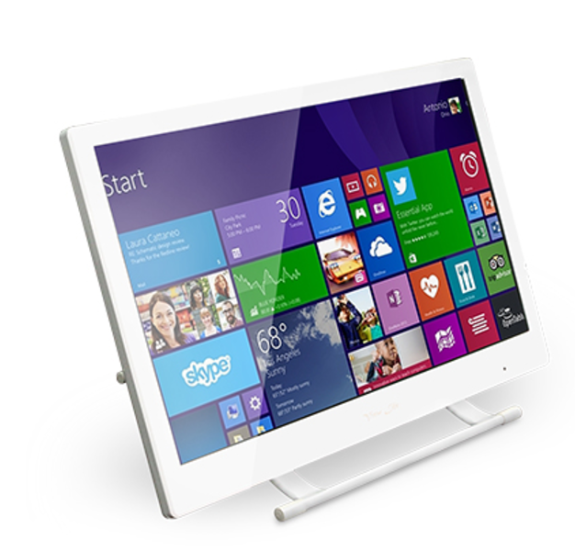
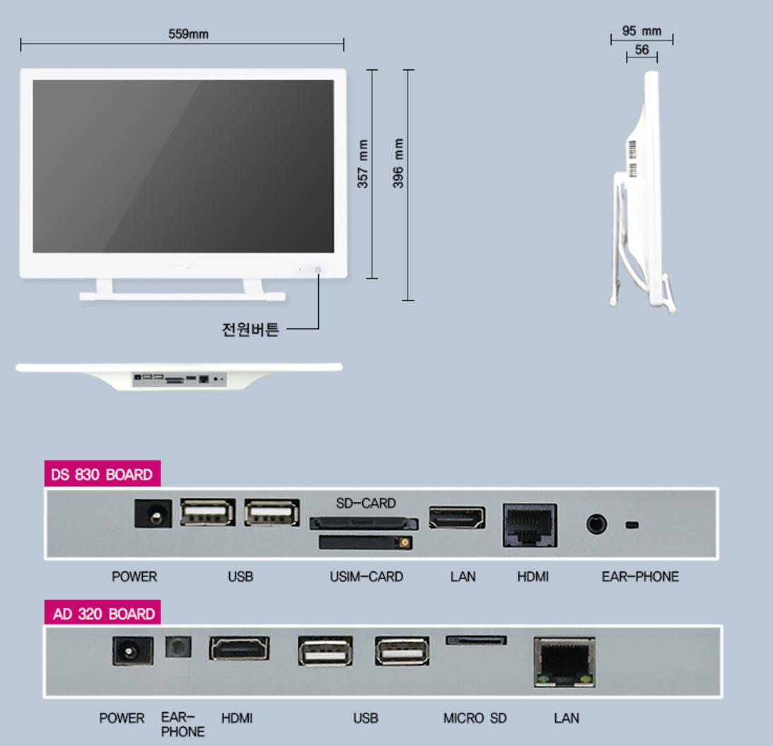
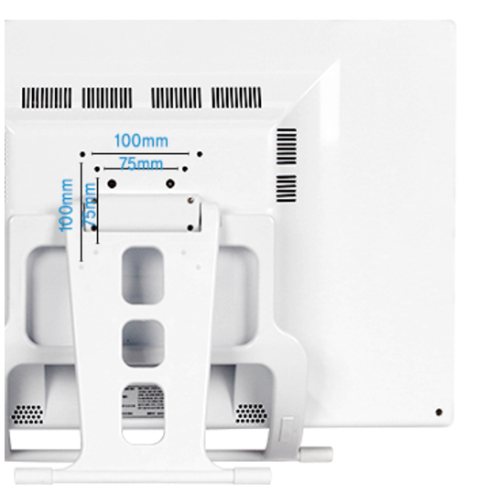
안드로이드 23형 올인원터치PC / AP-23-AO-I10W

Slide 5
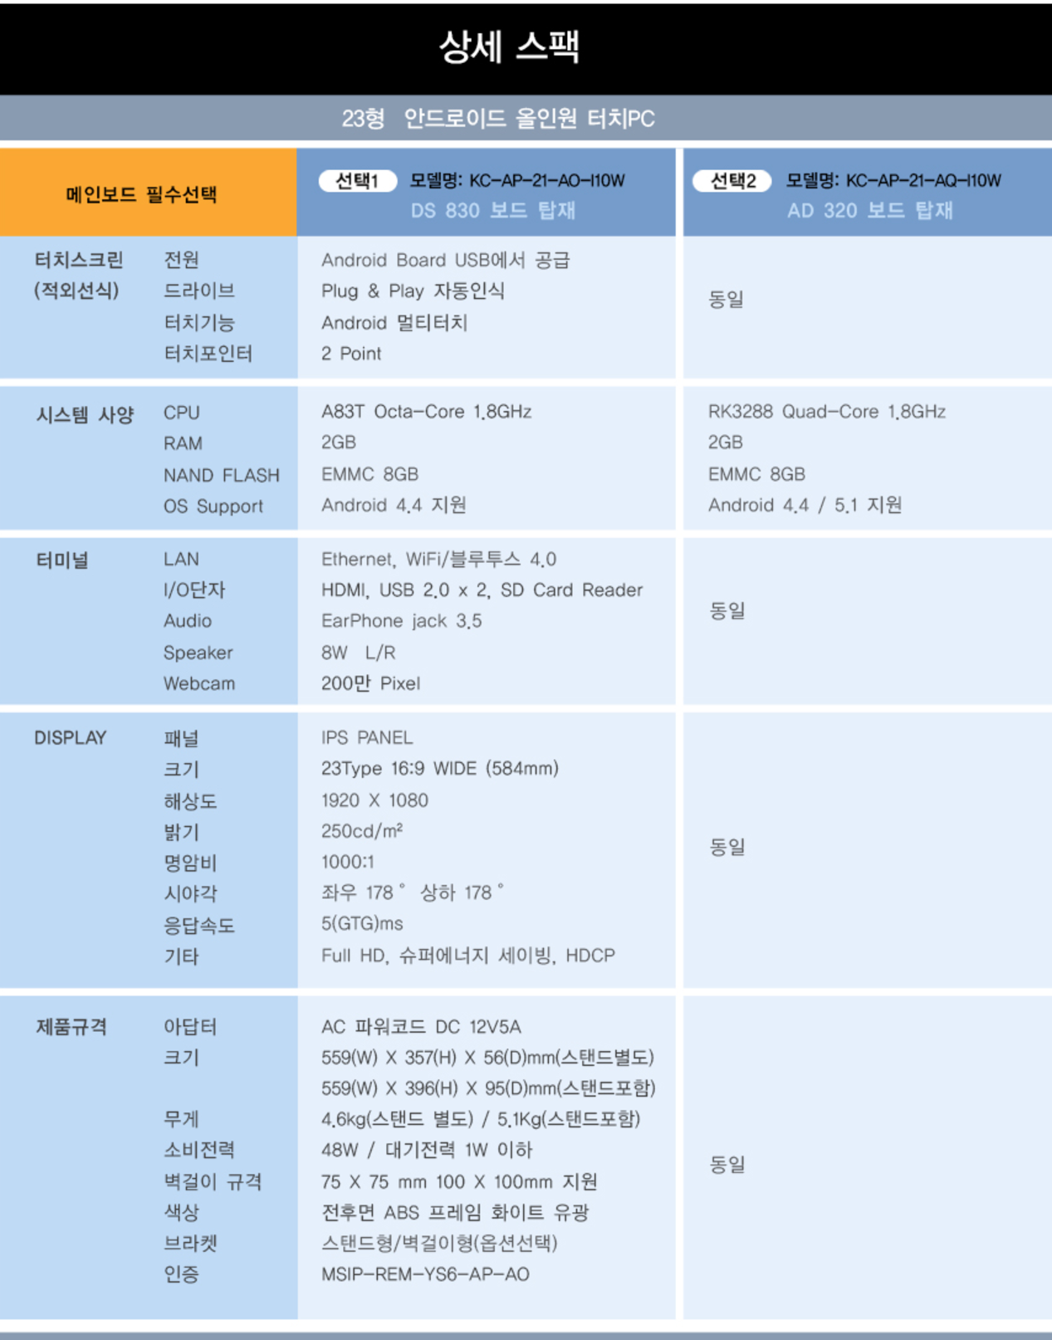

Slide 6
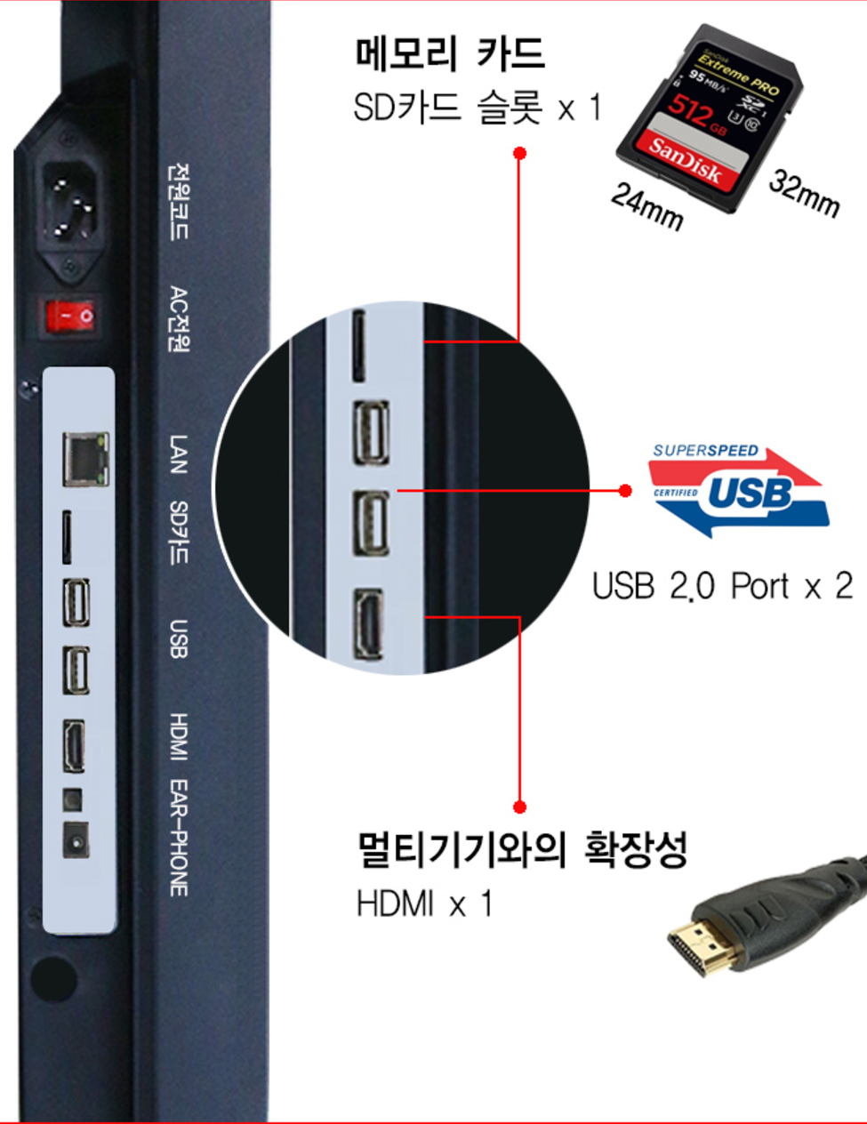
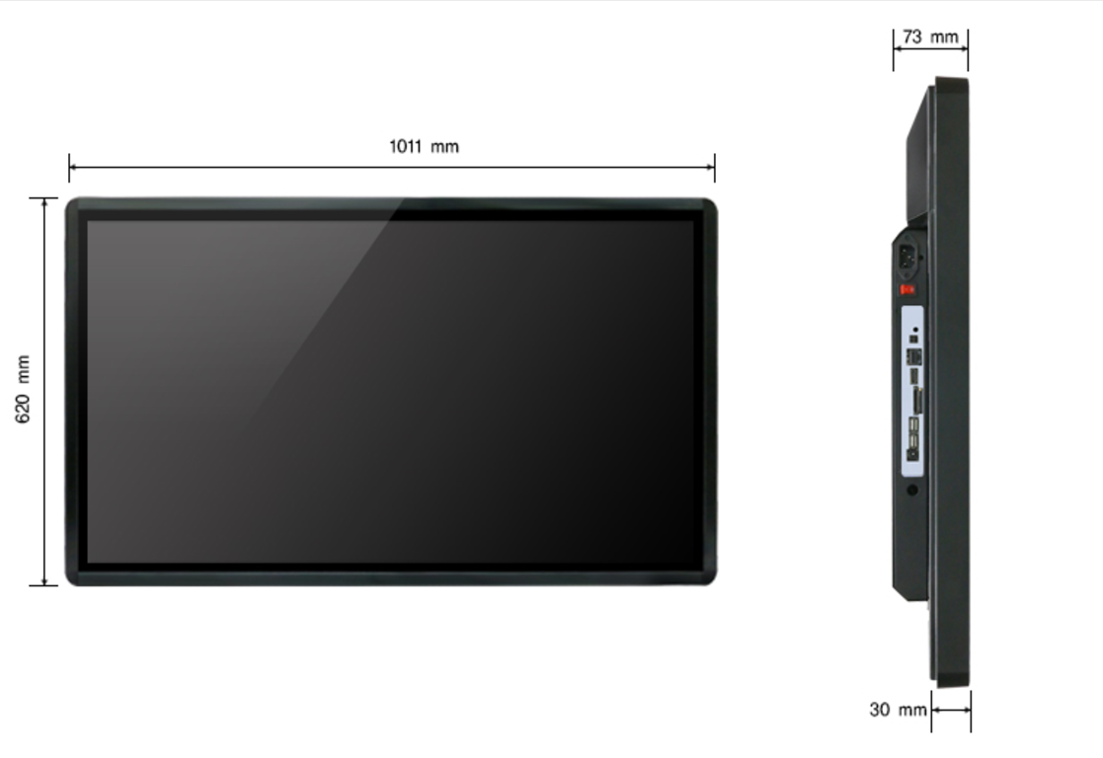
안드로이드 RK3288쿼드코어 43형 올인원터치PC(적외선식)/ AP-43-AQ-I22B

Slide 7
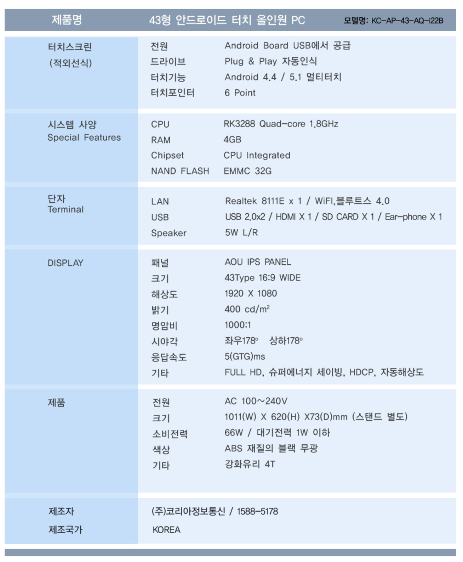

Slide 8
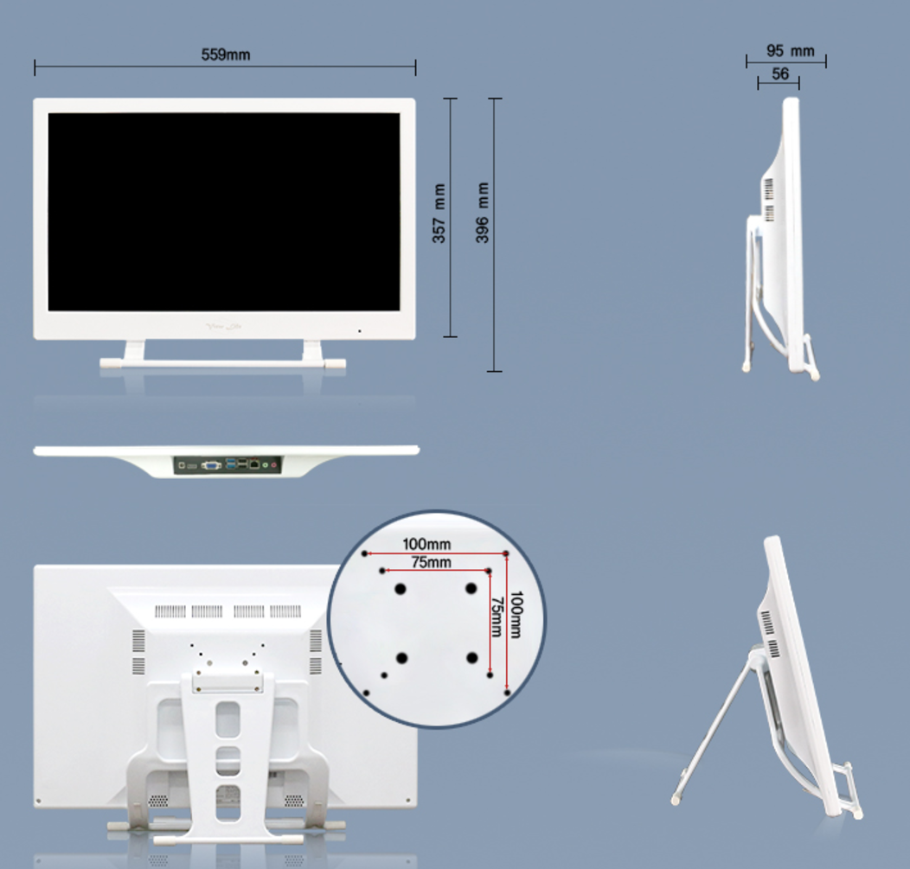
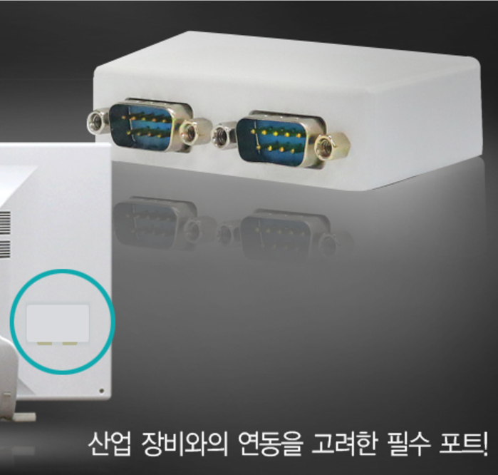
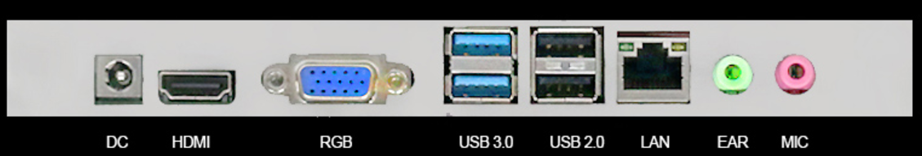
고급형 I5 23형 올인원 PC

Slide 9
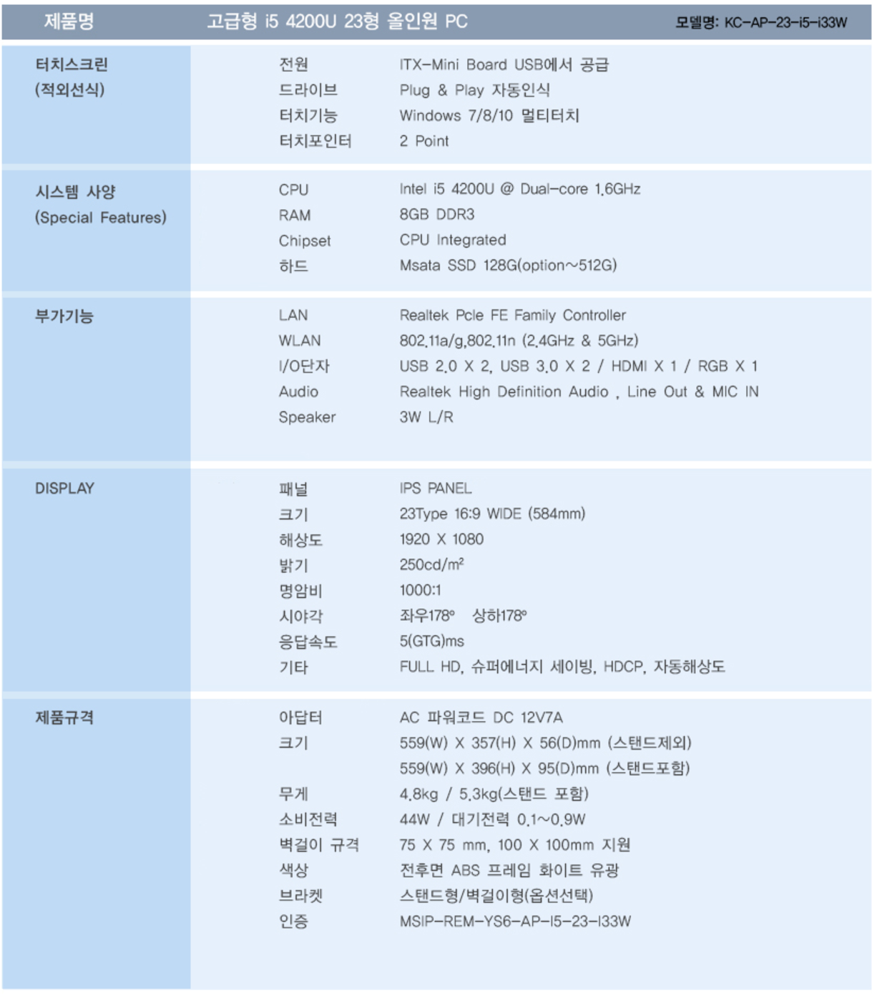

Slide 10
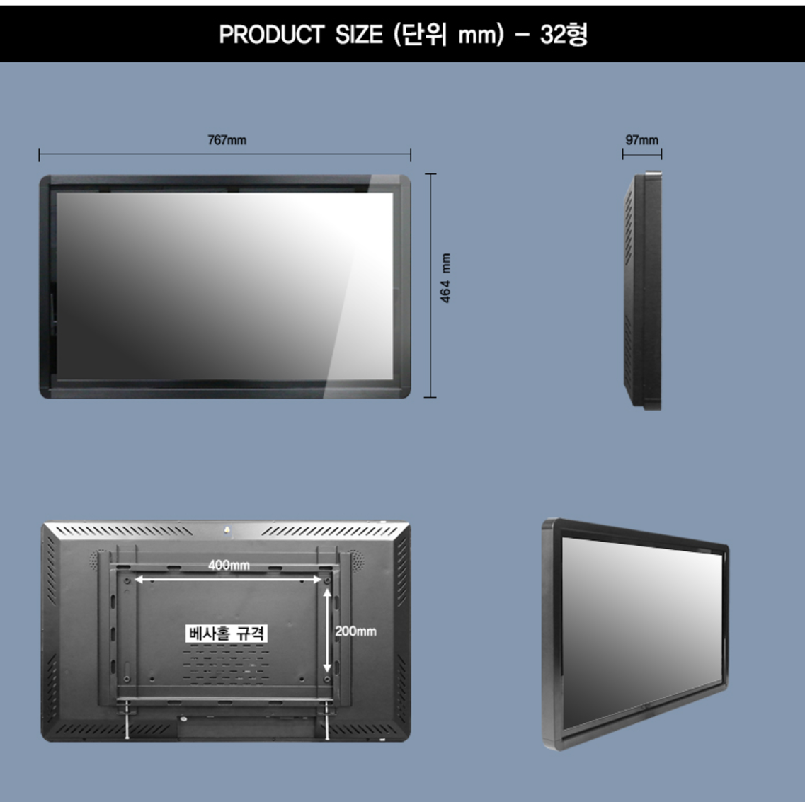
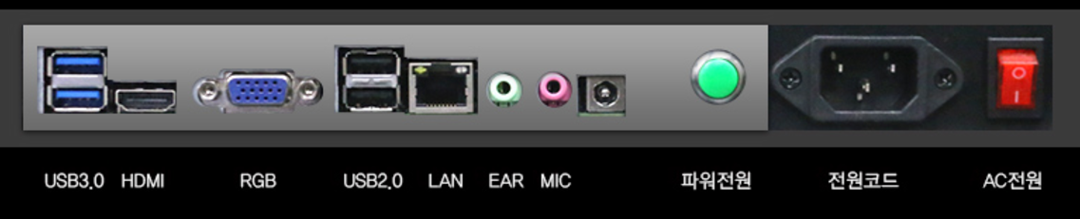
고급형 I5 32형 올인원터치PC(적외선식) / AP-32-I5-I22B-KO

Slide 11
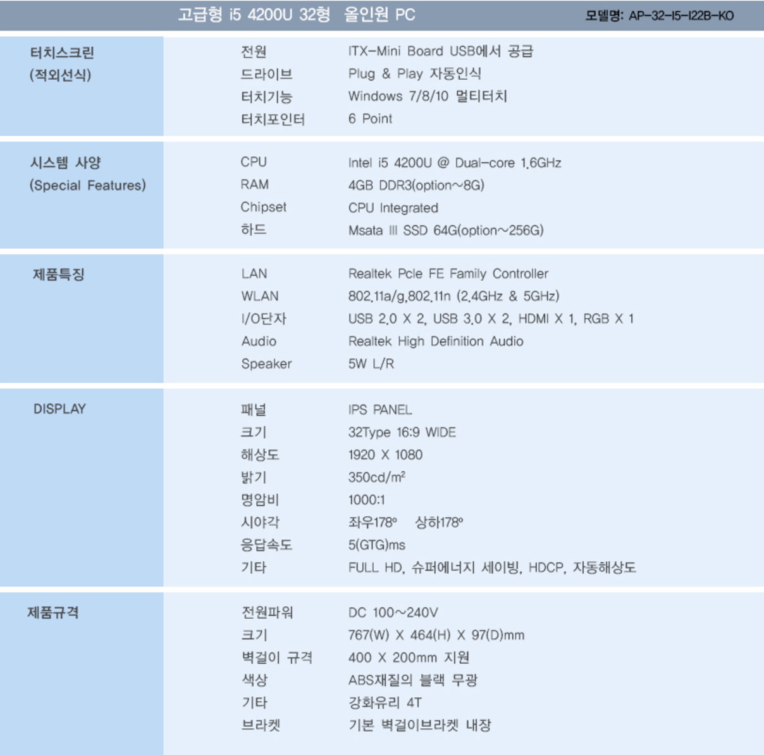

Slide 12
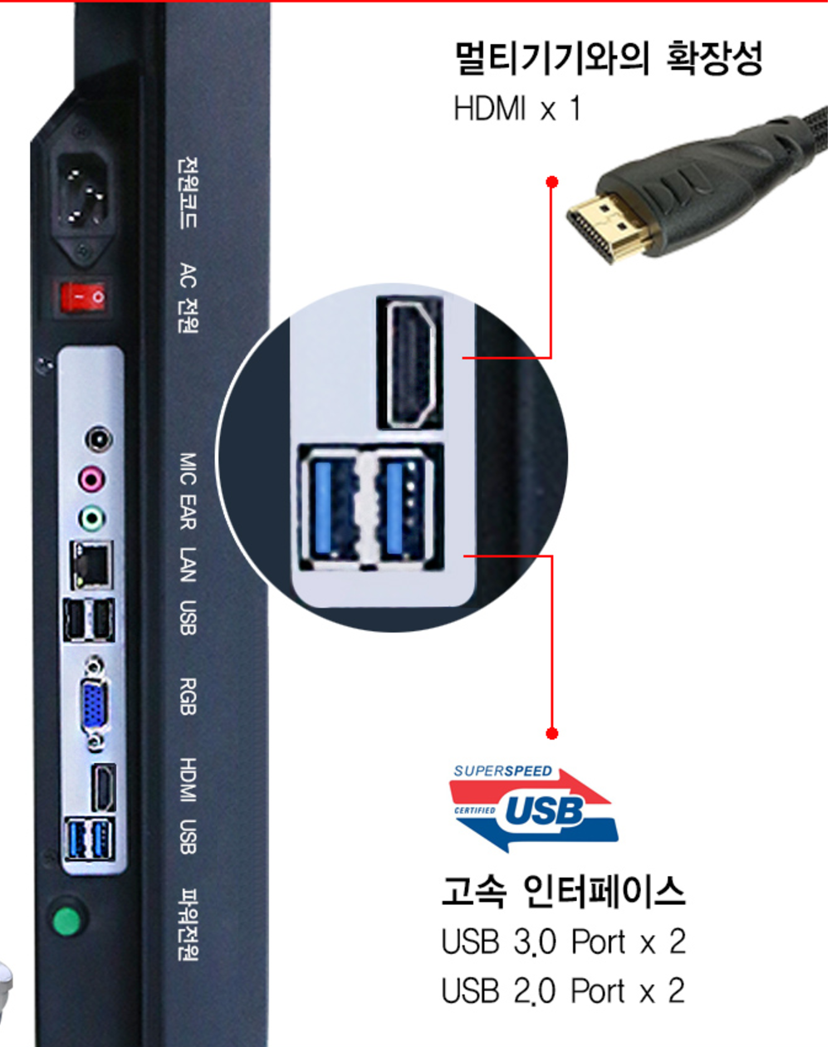
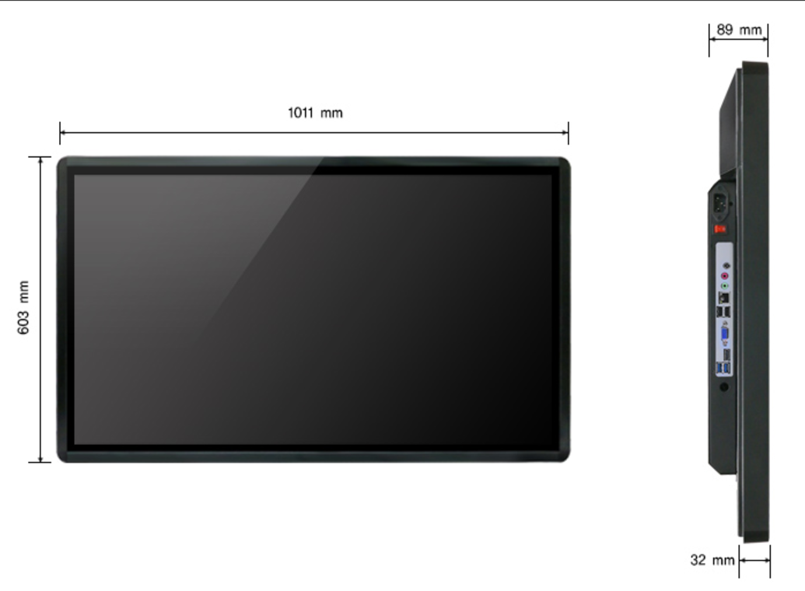
고급형 I5 43형 올인원터치PC(적외선식) / AP-43-I5-I22B

Slide 13
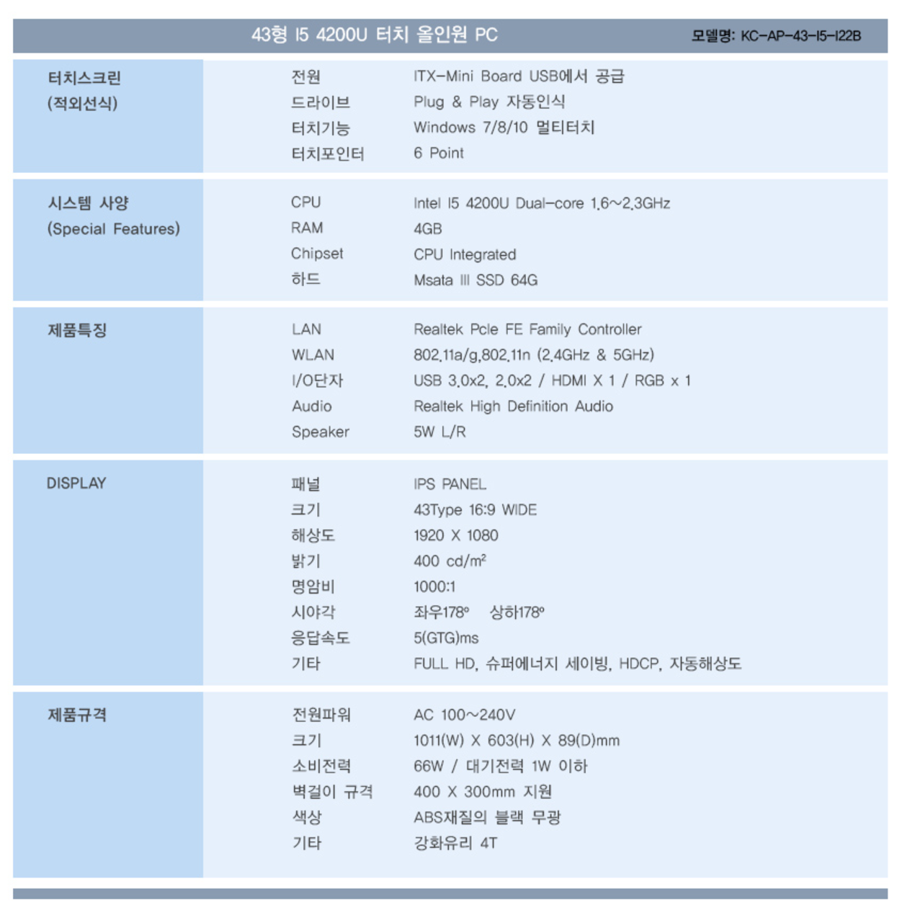

Slide 14
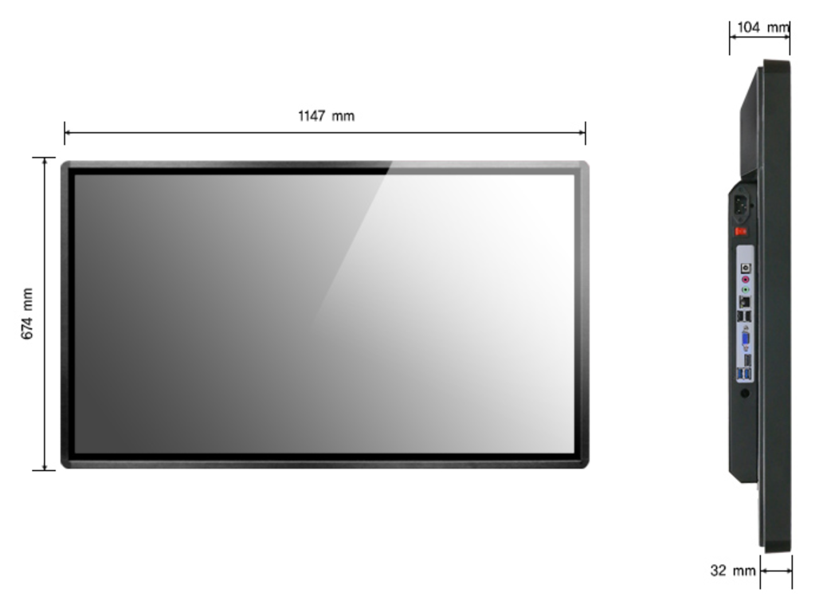
고급형 I5 49형 올인원터치PC(적외선식) / AP-49-I5-I22B-KO

Slide 15
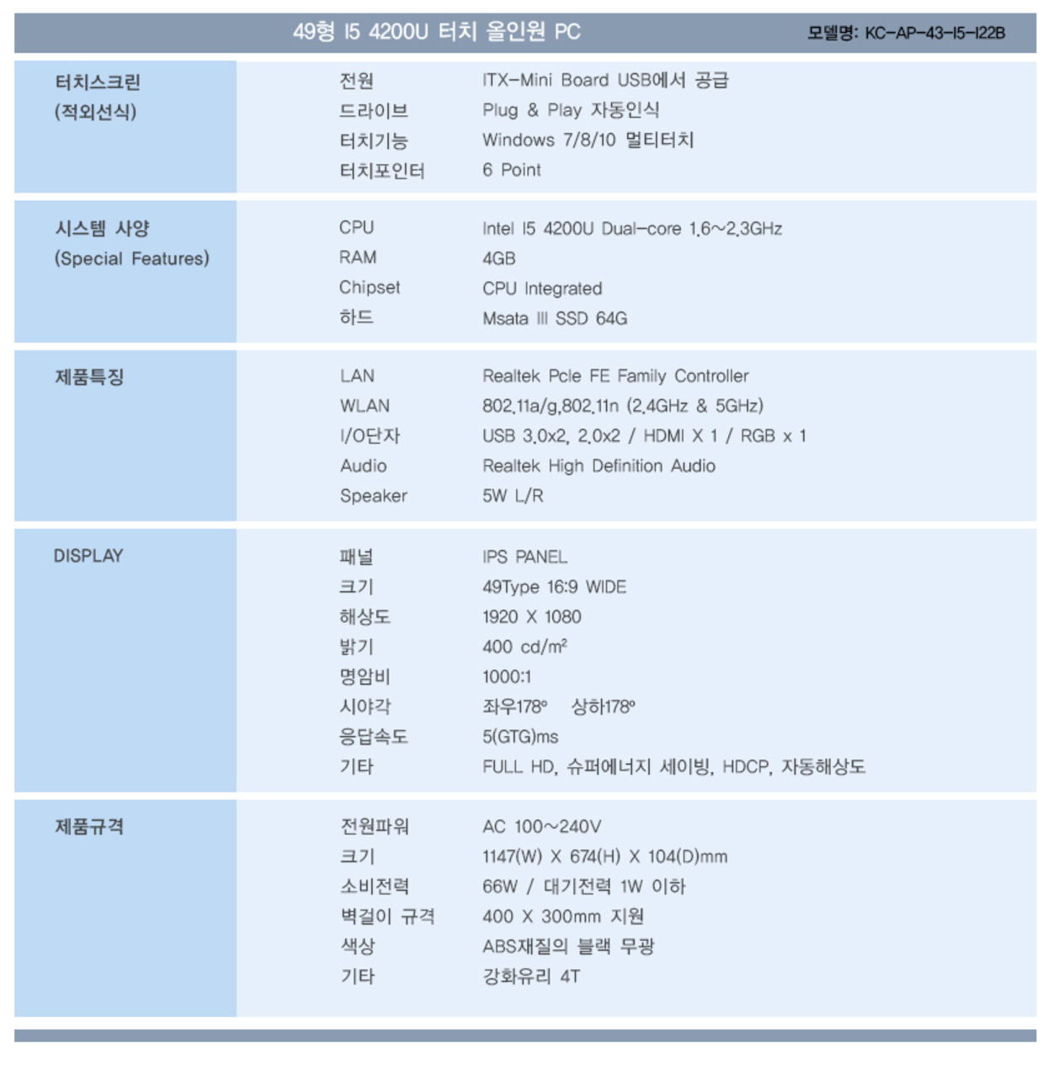

Slide 16
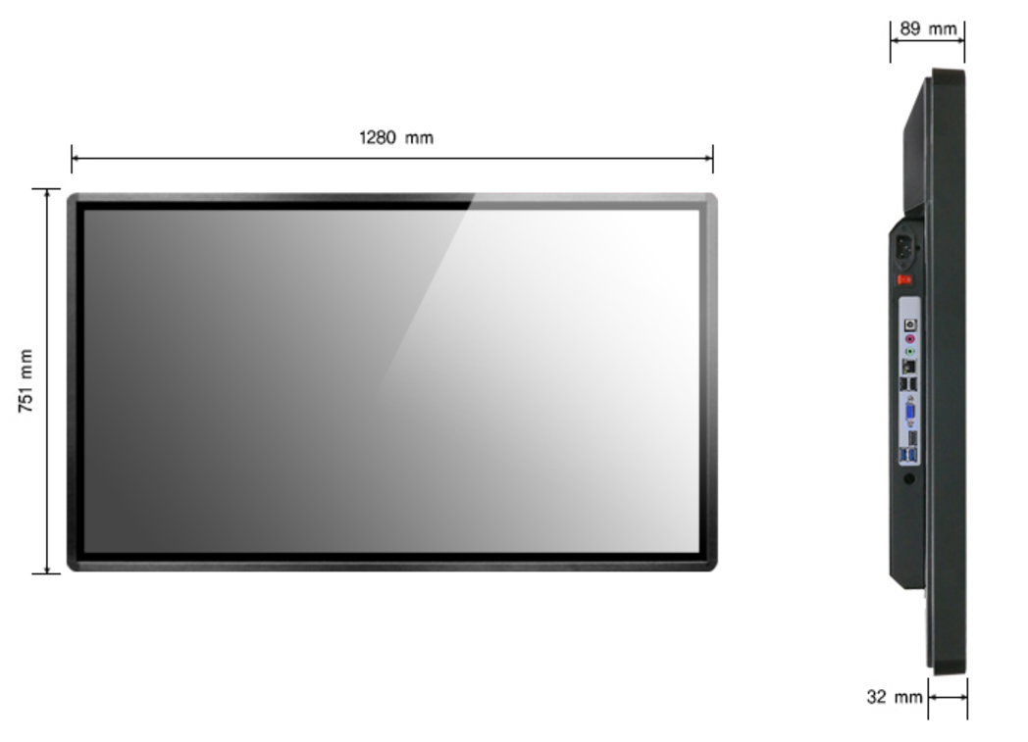
고급형 I5 55형 올인원터치PC(적외선식) / AP-55-I5-I22B-KO

Slide 17
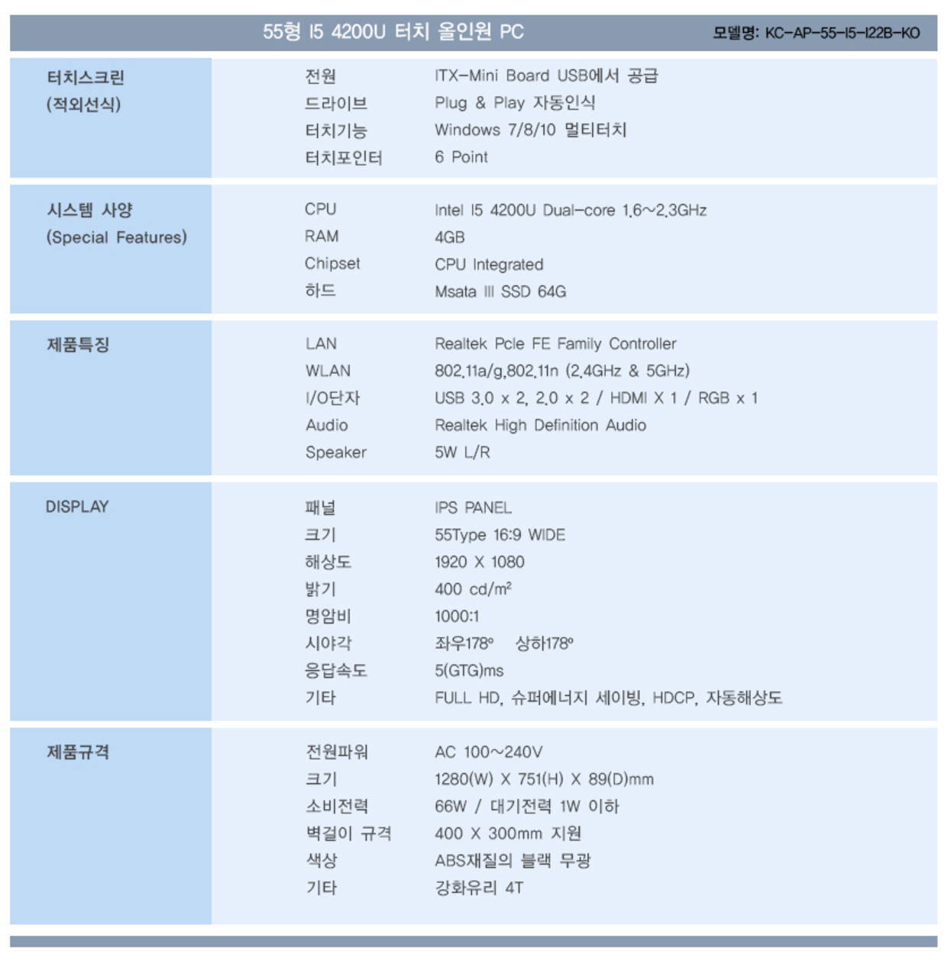

Slide 18
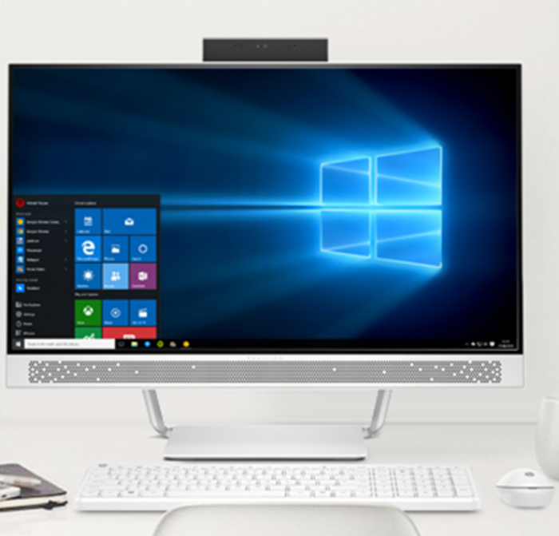
HP 파빌리온 24-A251KR (SSD 128GB + 2TB)

Slide 19
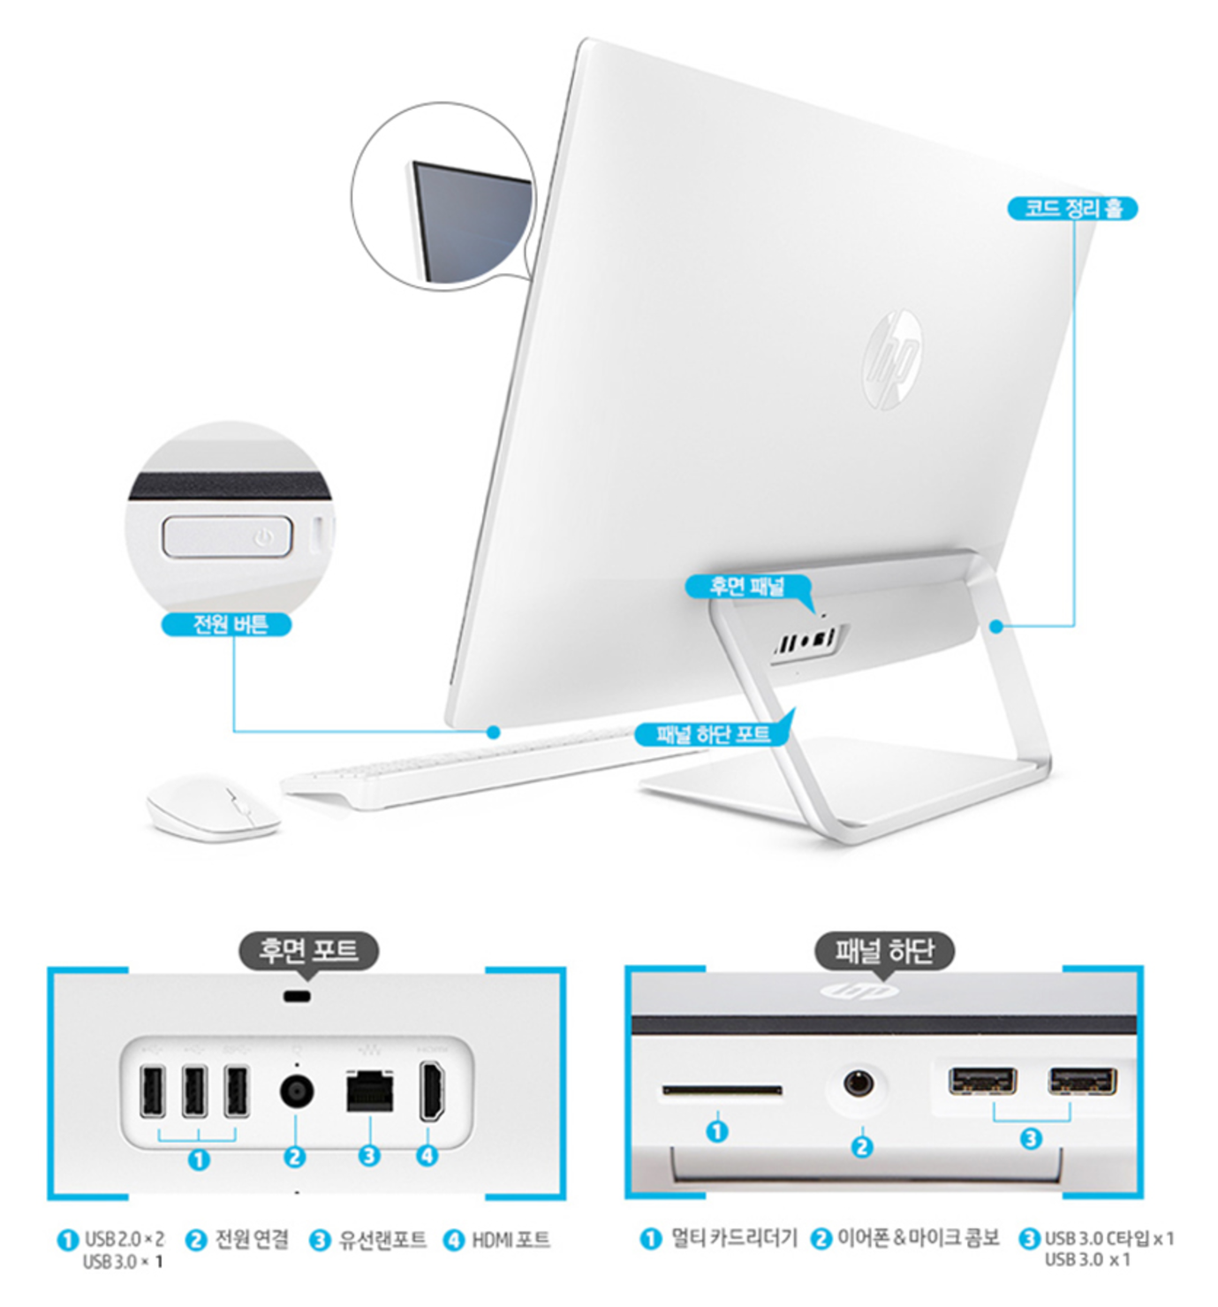
HP 파빌리온 24-A251KR (SSD 128GB + 2TB)

Slide 20
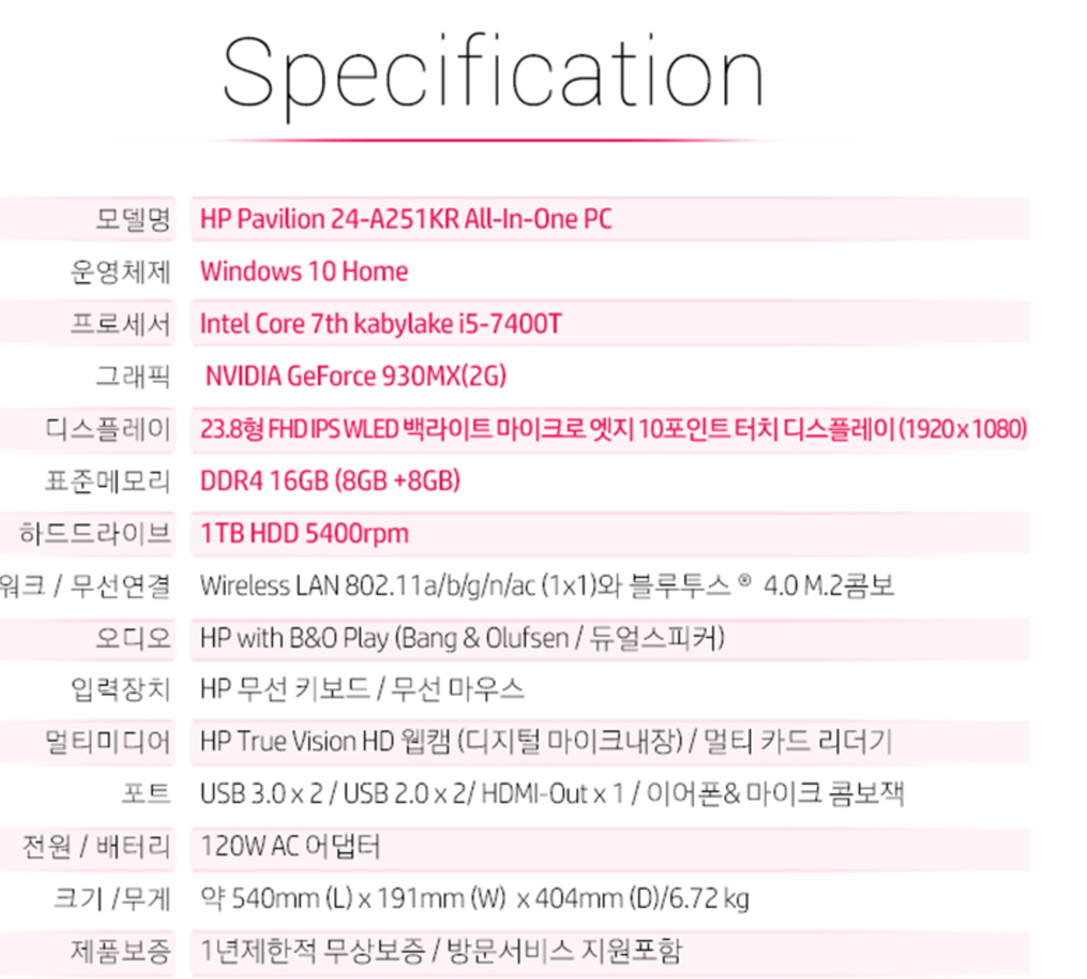

Slide 21
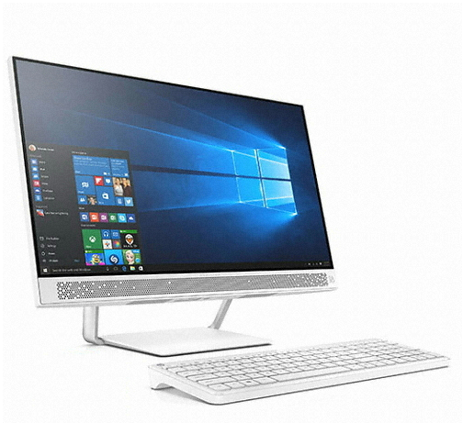
HP 파빌리온 27-A252KR (SSD 128GB + 2TB)

Slide 22
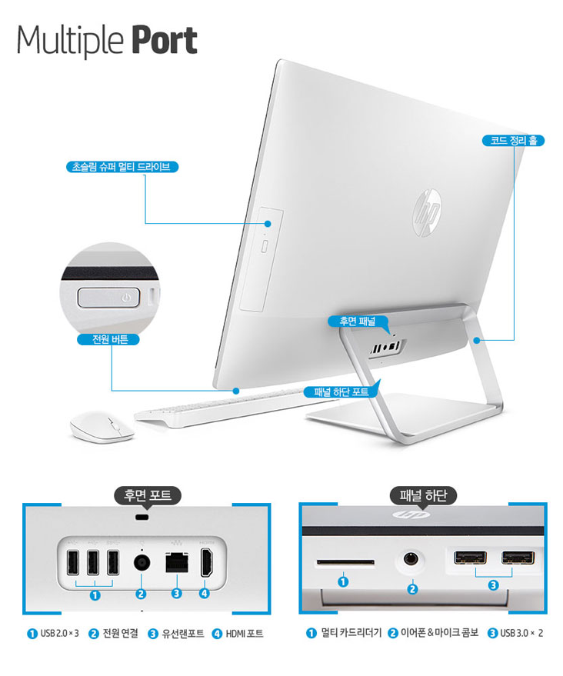
HP 파빌리온 27-A252KR (SSD 128GB + 2TB)

Slide 23
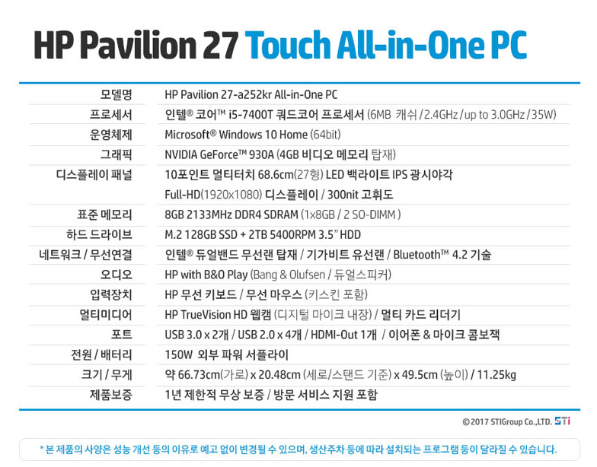

Slide 24
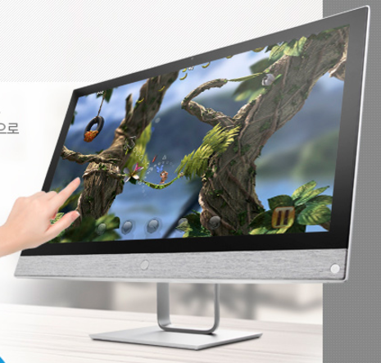
HP – [파빌리온] 27-r073k

Slide 25
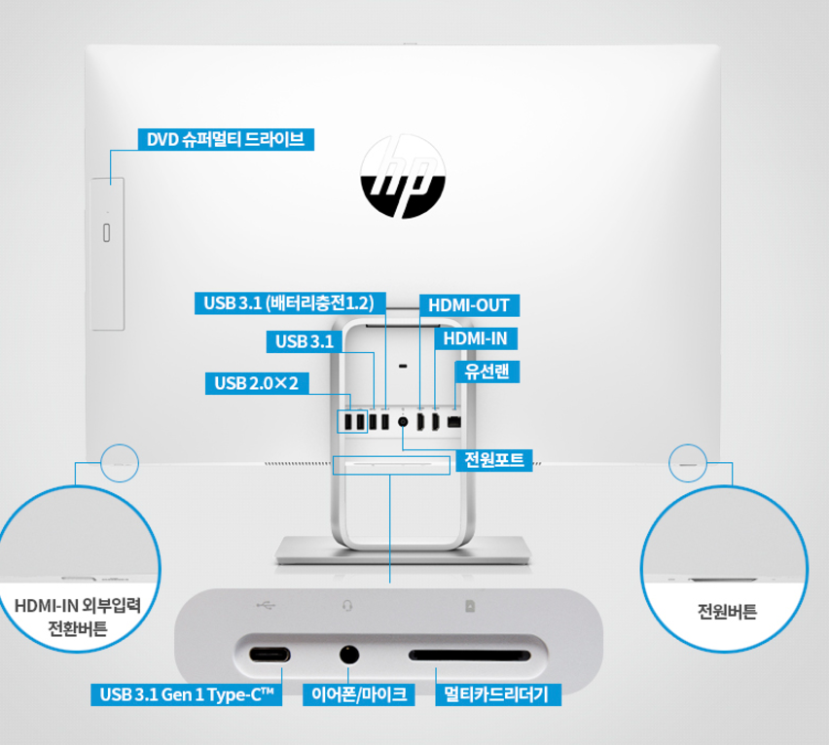
HP – [파빌리온] 27-r073k

Slide 26
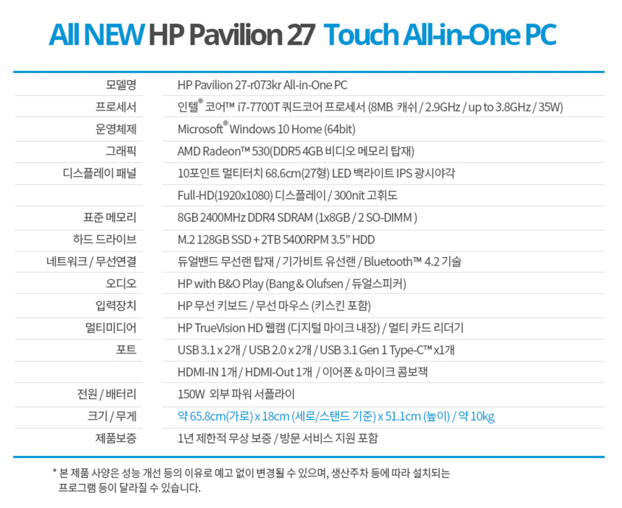

Slide 27
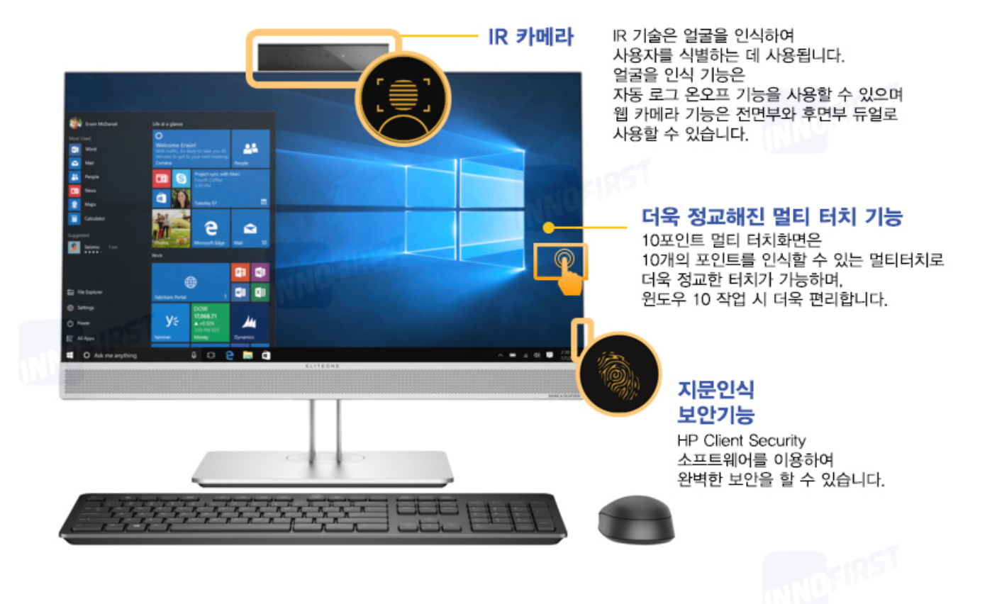
[HP] INNO HP EliteOne 800 G3 AIO Touch (8G3A77W10)

Slide 28
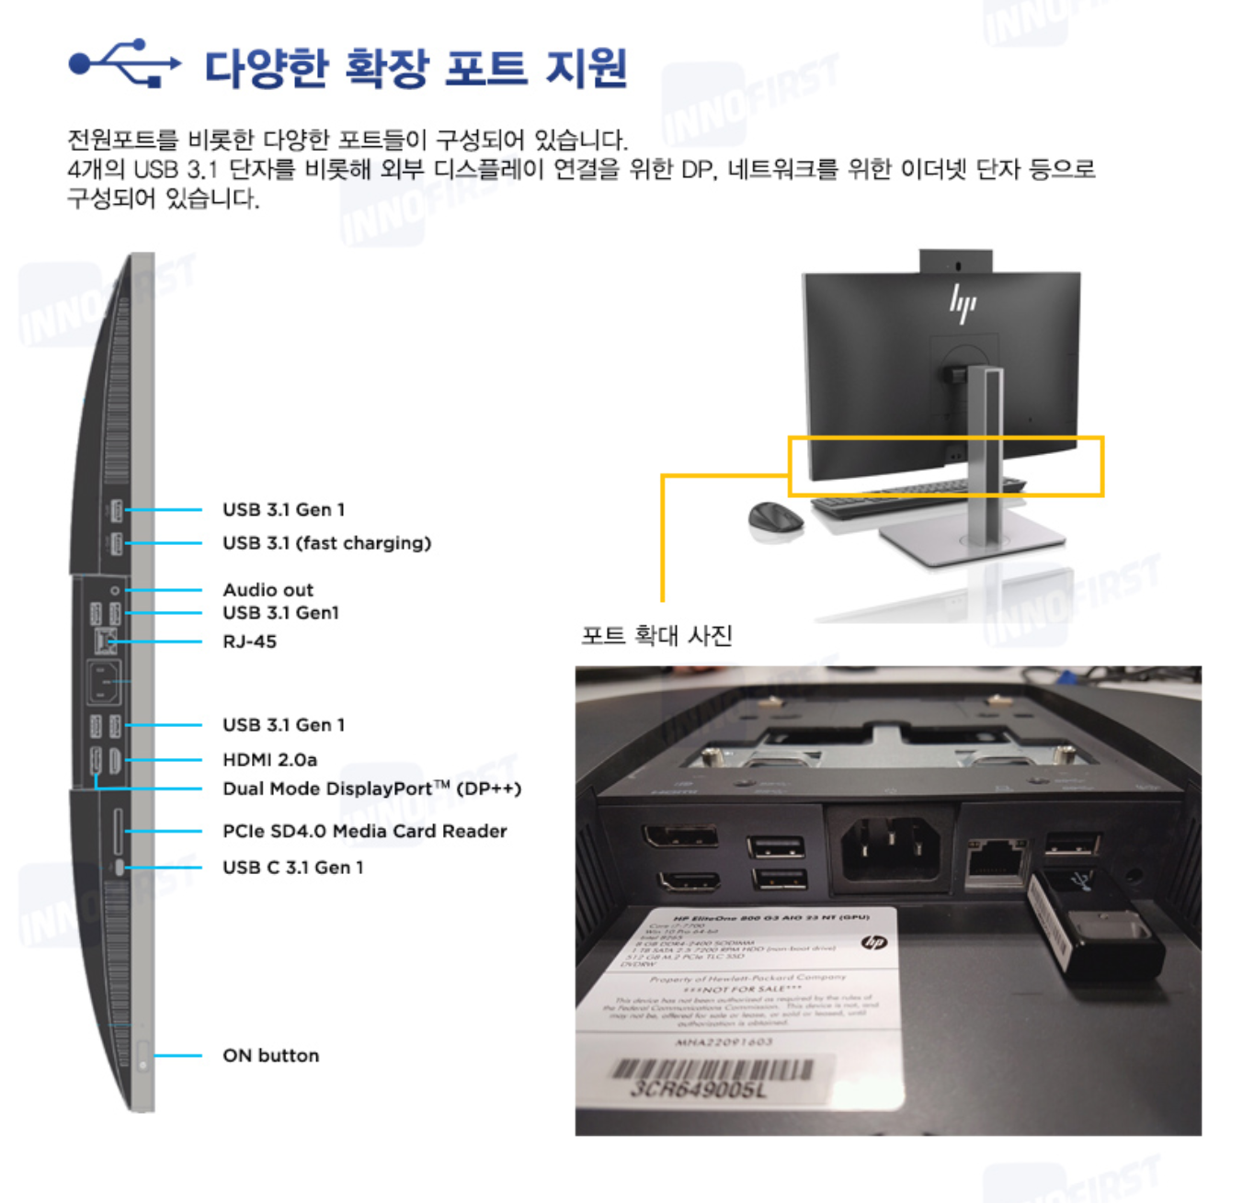
[HP] INNO HP EliteOne 800 G3 AIO Touch (8G3A77W10)

Slide 29
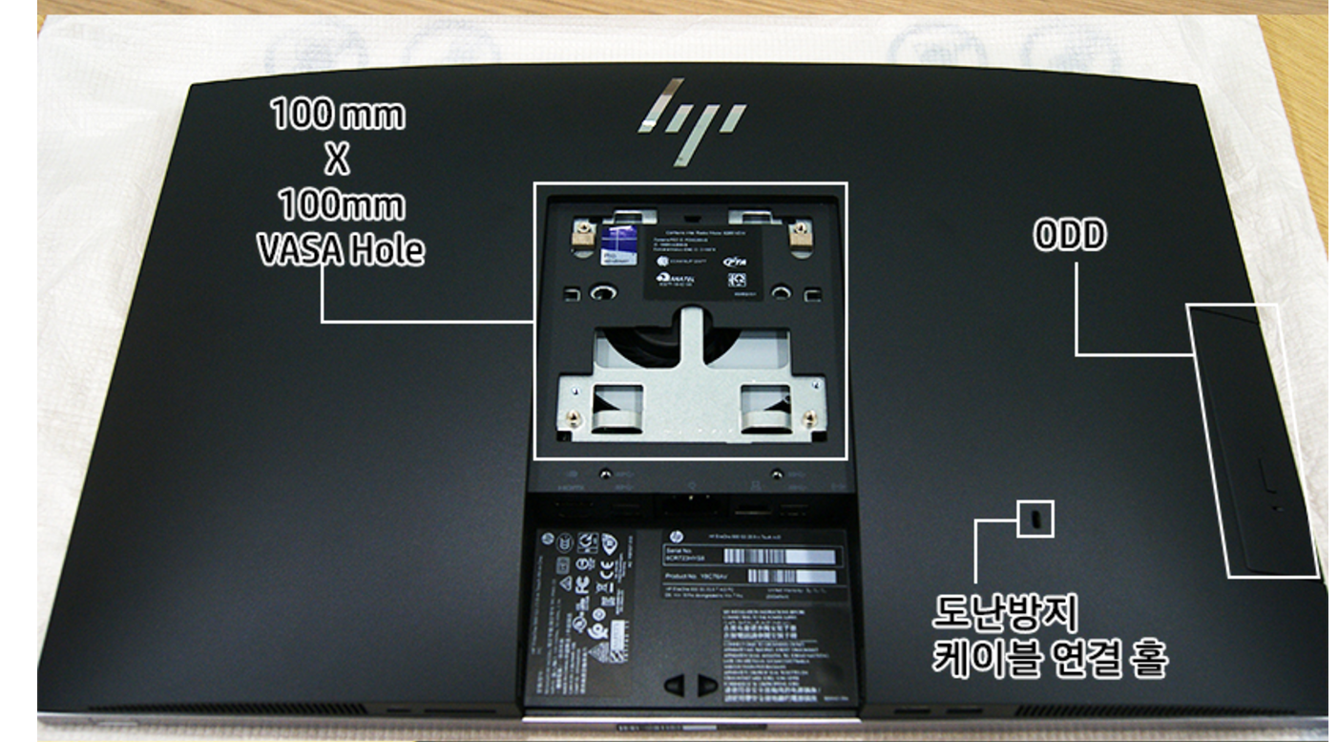
[HP] INNO HP EliteOne 800 G3 AIO Touch (8G3A77W10)

Slide 30
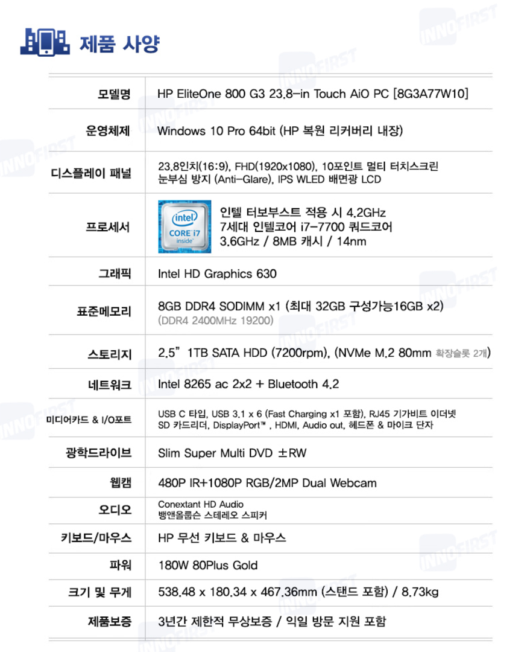

Slide 31
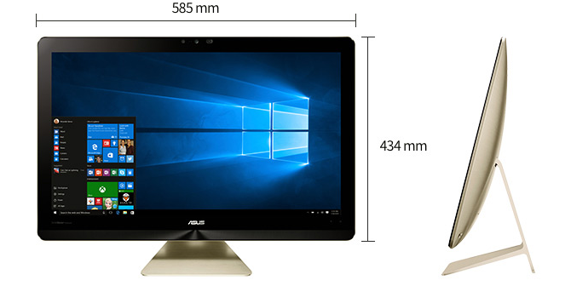
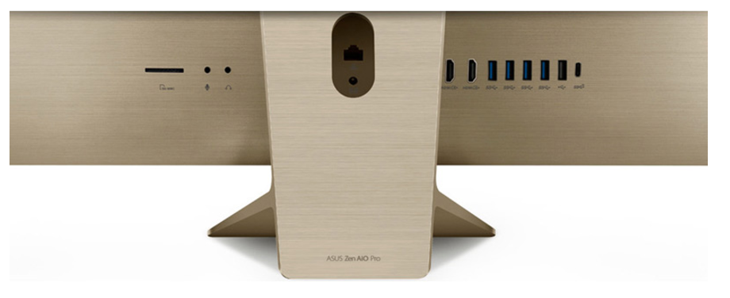
ASUS - [Zen AiO] Z240ICGT-GF195X

Slide 32
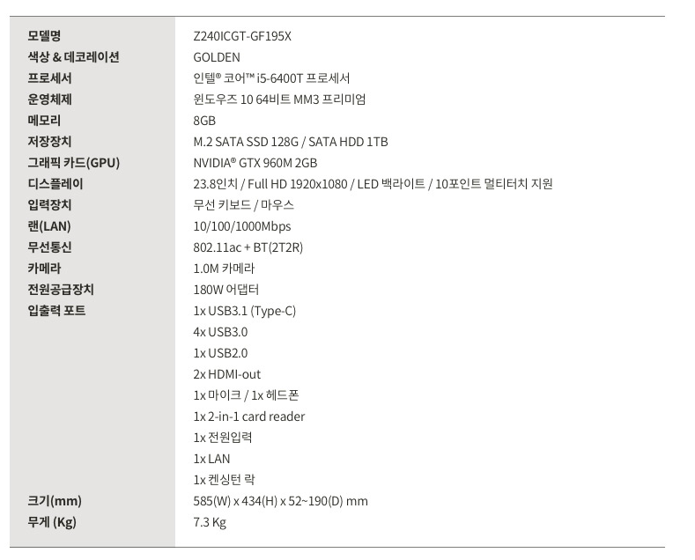

Slide 33
ASUS - [Zen AiO Pro] Z240IEGK-GA035T

Slide 34
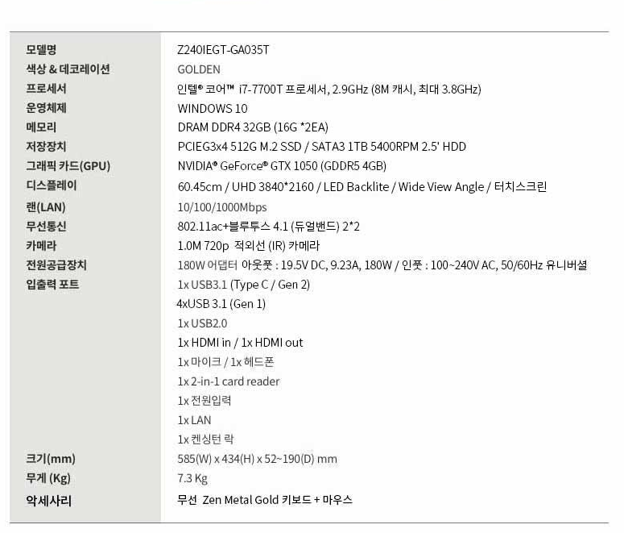

Slide 35
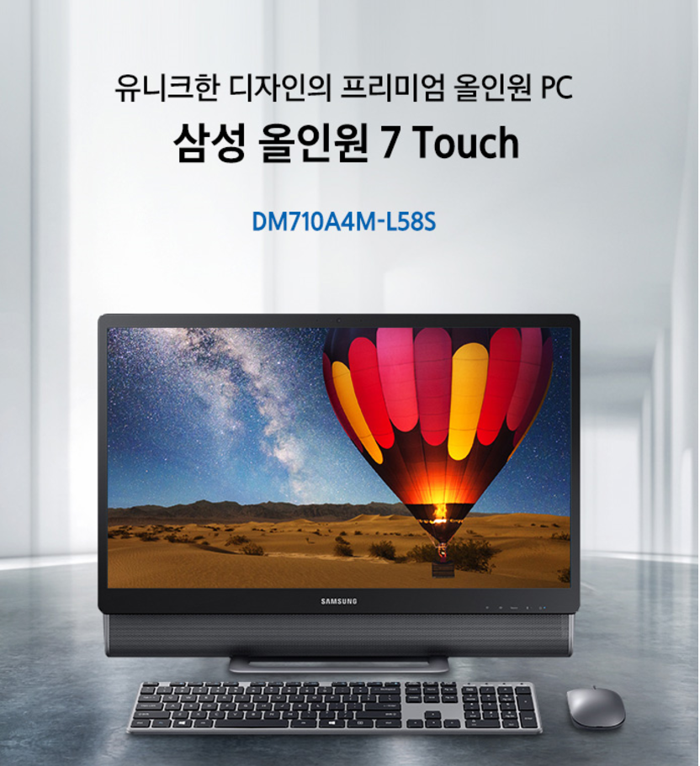
[삼성전자] 올인원7 DM710A4M-L58S

Slide 36
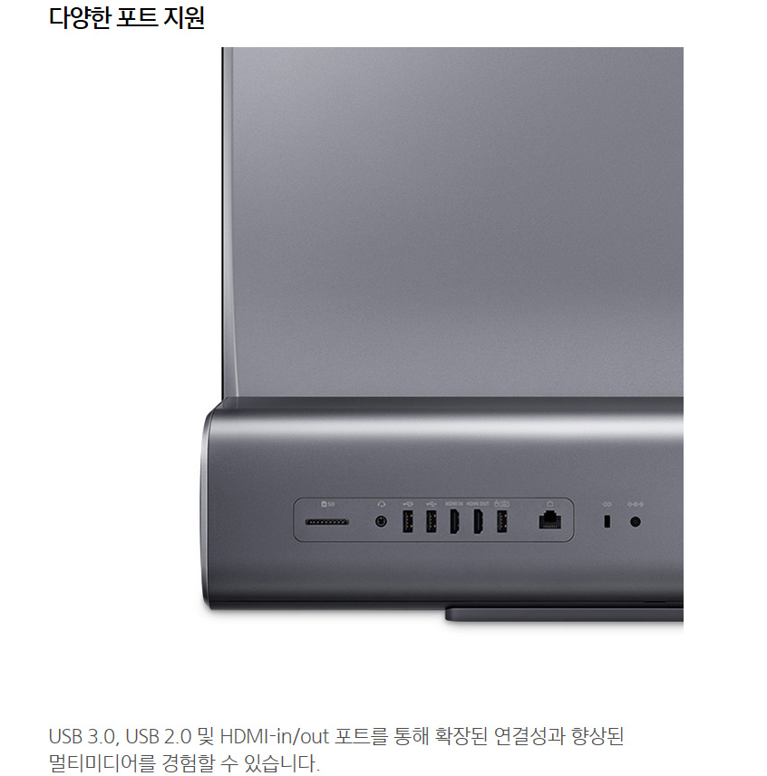
[삼성전자] 올인원7 DM710A4M-L58S

Slide 37
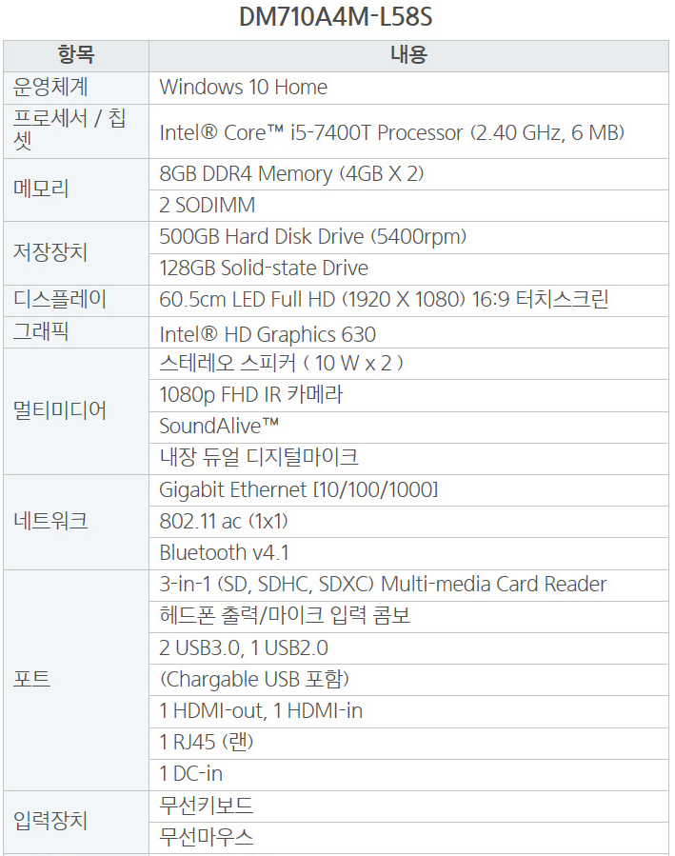
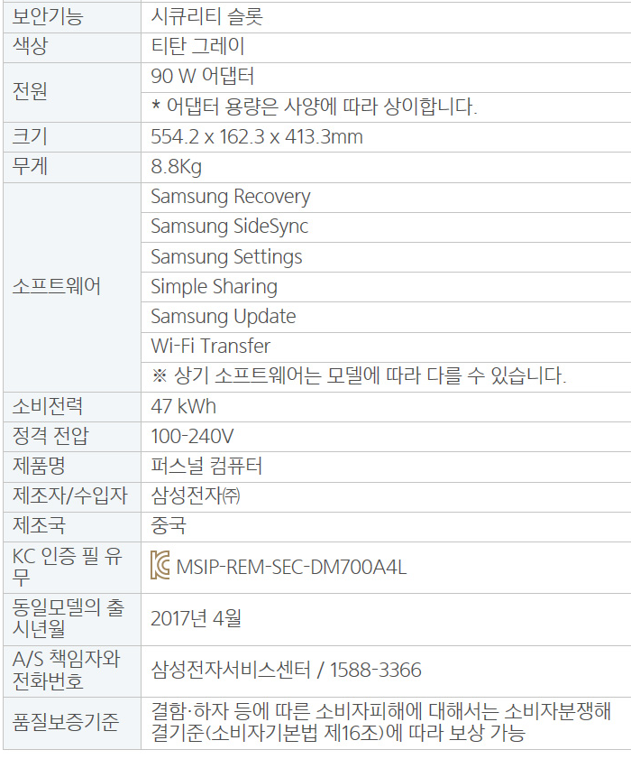

Slide 38
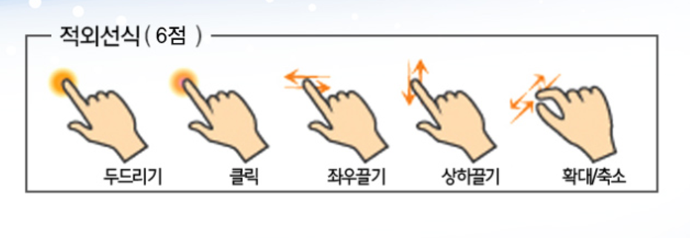
적외선식 터치

Slide 39
CPU 성능
CPU | 성능
Intel Core i5-4200U @ 1.60GHz | 3,273
Intel Core i5-6400T @ 2.20GHz | 5,576
Intel Core i5-7400T @ 2.40GHz | 6,539
Intel Core i7-7700T @ 2.90GHz | 9,392
Intel Core i7-7700 @ 3.60GHz | 10,813
출처 : https://www.cpubenchmark.net/high_end_cpus.html

Slide 40
올인원 PC 조사
 | 코리아정보통신 | HP | ASUS | Samsung
장점 | 23~55인치 다양하게 판매 | 제품 군 다수 | UHD 제공
 | 전 제품 VESA 홀 제공 | 10 Point 터치 | 10 Point 터치
단점 | 2, 6 Point 터치 | 24, 27 인치 제품만 존재 | 24, 27 인치 제품만 존재 | 24인치 제품만 존재
 | 성능 군 일정 |  |  | 3 Point 터치
코리아 정보통신
- http://wkccmall.co.kr/product/list.html?cate_no=61
다나와 일체형 PC
- http://prod.danawa.com/list/?cate=112766&logger_kw=ca_main_more

Slide 41
 | 안드로이드 23형- (LINK) | 안드로이드 43형 –(LINK) | 고급형 I5 23형 – (LINK) | 고급형 I5 32형 –(LINK) | 고급형 I5 43형 –(LINK) | 고급형 I5 49형 –(LINK) | 고급형 I5 55형 –(LINK)
제조사 | 코리아정보통신 | 코리아정보통신 | 코리아정보통신 | 코리아정보통신 | 코리아정보통신 | 코리아정보통신 | 코리아정보통신
벽걸이 | O | O | O | O | O | O | O
인치 | 23 | 43(32, 49, 55) | 23 | 32 | 43 | 49 | 55
멀티터치 | 2 Point | 6 Point | 2 Point | 6 Point | 6 Point | 6 Point | 6 Point
성능 | QuadCore RAM 2G Storage 8G | RK3288 QuadCore 1.8Ghz/32G/4G RAM | Intel i5 4200u/ SSD 128G/8G RAM | Intel i5 4200u/ SSD 64G/4G RAM | Intel i5 4200u/ SSD 64G/4G RAM | Intel i5 4200u/ SSD 64G/4G RAM | Intel i5 4200u/ SSD 64G/4G RAM
OS | Android 4.4&5.1 | Android 4.4&5.1 | Win10(옵션) | Win10(옵션) | Win10(옵션) | Win10(옵션) | Win10(옵션)
패널 | Full HD /5ms | Full HD/5ms | Full HD/5ms | Full HD/5ms | Full HD/5ms | Full HD/5ms | Full HD/5ms
특징 |  |  | 15핀 시리얼포트(옵션) | 화사한 색감 밝기 350cd/m2 | 강화유리 4T | 강화유리 4T | 강화유리 4T
가격 | 549,000 | 1,630,000 | 890,000 | 1,590,000 | 1,790,000 | 2,090,000 | 2,400,000

Slide 42
 | [파빌리온] 24-a251KR– (LINK) | [파빌리온] 27-A252KR/27-A273KR – (LINK) | [파빌리온] 27-R072KR /27-R073KR – (LINK) | [엘리트원] 800 G3 AIO - 8G3A77W10 – (LINK) | [ZenAio] Z240ICGT-GF195X – (LINK) | [Zen AiO Pro] Z240IEGK-GA035T – (LINK) | [올인원7 ]DM710A4M-L58S – (LINK)
제조사 | HP | HP | HP | HP | ASUS | ASUS | Samsung
벽걸이 | X | X | X | O | X | X | X
인치 | 24 | 27 | 27 | 24 | 24 | 24 | 24
멀티터치 | 10 Point | 10 Point | 10 Point | 10 Point | 10 Point | 10 Point | 3 Point
CPU | I5-7400T | I5-7400T /I7-7700T | I5-7400T /I7-7700T | I7-7700 | I5-6400T | I7-7700T | I5-7400T
Storage | HDD 1TB | HDD 2TB SSD 128GB | HDD 2TB SSD 128GB | HDD 1TB | HDD 1TB SSD 128GB | HDD 1TB SSD 512GB | HDD 500GB SSD 128GB
RAM | 16GB | 8GB | 8GB | 8GB | 8GB | 32GB | 8GB
Graphic |  | GeForce 930A /GeForce 930MX | AMD Radeon 530 | Intel HD Graphics 630(내장) | GeForce 960M | GeForce 1050 | Intel HD Graphics 630(내장)
OS | Win10 | Win10 | Win10 | Win10 | Win10 | Win10 | Win10
패널 | Full HD | Full HD | Full HD | Full HD | Full HD | Ultra HD | Full HD
특징 |  | 웹캠, 마이크, DVD 내장, USB3.0 | 웹캠, 마이크, DVD 내장, USB3.1 | 얼굴 인식, 지문인식, HP Dust Filter, 8265 AC 무선랜 |  | 얼굴 인식
가격 | 1,197,000 | 1,410,000/ 1,555,200 | 1,479,000/ 1,624,800 | 1,427,000 | 1,144,000 | 2,399,000 | 1,367,000

Slide 43
안드로이드 23형 올인원터치PC / AP-23-AO-I10W

Slide 45
안드로이드 RK3288쿼드코어 43형 올인원터치PC(적외선식)/ AP-43-AQ-I22B

Slide 47
고급형 I5 23형 올인원 PC

Slide 49
고급형 I5 32형 올인원터치PC(적외선식) / AP-32-I5-I22B-KO

Slide 51
고급형 I5 43형 올인원터치PC(적외선식) / AP-43-I5-I22B

Slide 53
고급형 I5 49형 올인원터치PC(적외선식) / AP-49-I5-I22B-KO

Slide 55
고급형 I5 55형 올인원터치PC(적외선식) / AP-55-I5-I22B-KO

Slide 57
HP 파빌리온 24-A251KR (SSD 128GB + 2TB)

Slide 58
HP 파빌리온 24-A251KR (SSD 128GB + 2TB)

Slide 60
HP 파빌리온 27-A252KR (SSD 128GB + 2TB)

Slide 61
HP 파빌리온 27-A252KR (SSD 128GB + 2TB)

Slide 63
HP – [파빌리온] 27-r073k

Slide 64
HP – [파빌리온] 27-r073k

Slide 66
[HP] INNO HP EliteOne 800 G3 AIO Touch (8G3A77W10)

Slide 67
[HP] INNO HP EliteOne 800 G3 AIO Touch (8G3A77W10)

Slide 68
[HP] INNO HP EliteOne 800 G3 AIO Touch (8G3A77W10)

Slide 70
ASUS - [Zen AiO] Z240ICGT-GF195X

Slide 72
ASUS - [Zen AiO Pro] Z240IEGK-GA035T

Slide 74
[삼성전자] 올인원7 DM710A4M-L58S

Slide 75
[삼성전자] 올인원7 DM710A4M-L58S

Slide 77
적외선식 터치

Slide 78
CPU 성능
CPU | 성능
Intel Core i5-4200U @ 1.60GHz | 3,273
Intel Core i5-6400T @ 2.20GHz | 5,576
Intel Core i5-7400T @ 2.40GHz | 6,539
Intel Core i7-7700T @ 2.90GHz | 9,392
Intel Core i7-7700 @ 3.60GHz | 10,813
출처 : https://www.cpubenchmark.net/high_end_cpus.html

Slide 79
올인원 PC 조사
 | 코리아정보통신 | HP | ASUS | Samsung
장점 | 23~55인치 다양하게 판매 | 제품 군 다수 | UHD 제공
 | 전 제품 VESA 홀 제공 | 10 Point 터치 | 10 Point 터치
단점 | 2, 6 Point 터치 | 24, 27 인치 제품만 존재 | 24, 27 인치 제품만 존재 | 24인치 제품만 존재
 | 성능 군 일정 |  |  | 3 Point 터치
코리아 정보통신
- http://wkccmall.co.kr/product/list.html?cate_no=61
다나와 일체형 PC
- http://prod.danawa.com/list/?cate=112766&logger_kw=ca_main_more

Slide 80
 | 안드로이드 23형- (LINK) | 안드로이드 43형 –(LINK) | 고급형 I5 23형 – (LINK) | 고급형 I5 32형 –(LINK) | 고급형 I5 43형 –(LINK) | 고급형 I5 49형 –(LINK) | 고급형 I5 55형 –(LINK)
제조사 | 코리아정보통신 | 코리아정보통신 | 코리아정보통신 | 코리아정보통신 | 코리아정보통신 | 코리아정보통신 | 코리아정보통신
벽걸이 | O | O | O | O | O | O | O
인치 | 23 | 43(32, 49, 55) | 23 | 32 | 43 | 49 | 55
멀티터치 | 2 Point | 6 Point | 2 Point | 6 Point | 6 Point | 6 Point | 6 Point
성능 | QuadCore RAM 2G Storage 8G | RK3288 QuadCore 1.8Ghz/32G/4G RAM | Intel i5 4200u/ SSD 128G/8G RAM | Intel i5 4200u/ SSD 64G/4G RAM | Intel i5 4200u/ SSD 64G/4G RAM | Intel i5 4200u/ SSD 64G/4G RAM | Intel i5 4200u/ SSD 64G/4G RAM
OS | Android 4.4&5.1 | Android 4.4&5.1 | Win10(옵션) | Win10(옵션) | Win10(옵션) | Win10(옵션) | Win10(옵션)
패널 | Full HD /5ms | Full HD/5ms | Full HD/5ms | Full HD/5ms | Full HD/5ms | Full HD/5ms | Full HD/5ms
특징 |  |  | 15핀 시리얼포트(옵션) | 화사한 색감 밝기 350cd/m2 | 강화유리 4T | 강화유리 4T | 강화유리 4T
가격 | 549,000 | 1,630,000 | 890,000 | 1,590,000 | 1,790,000 | 2,090,000 | 2,400,000

Slide 81
 | [파빌리온] 24-a251KR– (LINK) | [파빌리온] 27-A252KR/27-A273KR – (LINK) | [파빌리온] 27-R072KR /27-R073KR – (LINK) | [엘리트원] 800 G3 AIO - 8G3A77W10 – (LINK) | [ZenAio] Z240ICGT-GF195X – (LINK) | [Zen AiO Pro] Z240IEGK-GA035T – (LINK) | [올인원7 ]DM710A4M-L58S – (LINK)
제조사 | HP | HP | HP | HP | ASUS | ASUS | Samsung
벽걸이 | X | X | X | O | X | X | X
인치 | 24 | 27 | 27 | 24 | 24 | 24 | 24
멀티터치 | 10 Point | 10 Point | 10 Point | 10 Point | 10 Point | 10 Point | 3 Point
CPU | I5-7400T | I5-7400T /I7-7700T | I5-7400T /I7-7700T | I7-7700 | I5-6400T | I7-7700T | I5-7400T
Storage | HDD 1TB | HDD 2TB SSD 128GB | HDD 2TB SSD 128GB | HDD 1TB | HDD 1TB SSD 128GB | HDD 1TB SSD 512GB | HDD 500GB SSD 128GB
RAM | 16GB | 8GB | 8GB | 8GB | 8GB | 32GB | 8GB
Graphic |  | GeForce 930A /GeForce 930MX | AMD Radeon 530 | Intel HD Graphics 630(내장) | GeForce 960M | GeForce 1050 | Intel HD Graphics 630(내장)
OS | Win10 | Win10 | Win10 | Win10 | Win10 | Win10 | Win10
패널 | Full HD | Full HD | Full HD | Full HD | Full HD | Ultra HD | Full HD
특징 |  | 웹캠, 마이크, DVD 내장, USB3.0 | 웹캠, 마이크, DVD 내장, USB3.1 | 얼굴 인식, 지문인식, HP Dust Filter, 8265 AC 무선랜 |  | 얼굴 인식
가격 | 1,197,000 | 1,410,000/ 1,555,200 | 1,479,000/ 1,624,800 | 1,427,000 | 1,144,000 | 2,399,000 | 1,367,000

Slide 82
안드로이드 23형 올인원터치PC / AP-23-AO-I10W

Slide 84
안드로이드 RK3288쿼드코어 43형 올인원터치PC(적외선식)/ AP-43-AQ-I22B

Slide 86
고급형 I5 23형 올인원 PC

Slide 88
고급형 I5 32형 올인원터치PC(적외선식) / AP-32-I5-I22B-KO

Slide 90
고급형 I5 43형 올인원터치PC(적외선식) / AP-43-I5-I22B

Slide 92
고급형 I5 49형 올인원터치PC(적외선식) / AP-49-I5-I22B-KO

Slide 94
고급형 I5 55형 올인원터치PC(적외선식) / AP-55-I5-I22B-KO

Slide 96
HP 파빌리온 24-A251KR (SSD 128GB + 2TB)

Slide 97
HP 파빌리온 24-A251KR (SSD 128GB + 2TB)

Slide 99
HP 파빌리온 27-A252KR (SSD 128GB + 2TB)

Slide 100
HP 파빌리온 27-A252KR (SSD 128GB + 2TB)

Slide 102
HP – [파빌리온] 27-r073k

Slide 103
HP – [파빌리온] 27-r073k

Slide 105
[HP] INNO HP EliteOne 800 G3 AIO Touch (8G3A77W10)

Slide 106
[HP] INNO HP EliteOne 800 G3 AIO Touch (8G3A77W10)

Slide 107
[HP] INNO HP EliteOne 800 G3 AIO Touch (8G3A77W10)

Slide 109
ASUS - [Zen AiO] Z240ICGT-GF195X

Slide 111
ASUS - [Zen AiO Pro] Z240IEGK-GA035T

Slide 113
[삼성전자] 올인원7 DM710A4M-L58S

Slide 114
[삼성전자] 올인원7 DM710A4M-L58S

Slide 116
적외선식 터치

Slide 117
CPU 성능
CPU | 성능
Intel Core i5-4200U @ 1.60GHz | 3,273
Intel Core i5-6400T @ 2.20GHz | 5,576
Intel Core i5-7400T @ 2.40GHz | 6,539
Intel Core i7-7700T @ 2.90GHz | 9,392
Intel Core i7-7700 @ 3.60GHz | 10,813
출처 : https://www.cpubenchmark.net/high_end_cpus.html

Slide 118
올인원 PC 조사
 | 코리아정보통신 | HP | ASUS | Samsung
장점 | 23~55인치 다양하게 판매 | 제품 군 다수 | UHD 제공
 | 전 제품 VESA 홀 제공 | 10 Point 터치 | 10 Point 터치
단점 | 2, 6 Point 터치 | 24, 27 인치 제품만 존재 | 24, 27 인치 제품만 존재 | 24인치 제품만 존재
 | 성능 군 일정 |  |  | 3 Point 터치
코리아 정보통신
- http://wkccmall.co.kr/product/list.html?cate_no=61
다나와 일체형 PC
- http://prod.danawa.com/list/?cate=112766&logger_kw=ca_main_more

Slide 119
 | 안드로이드 23형- (LINK) | 안드로이드 43형 –(LINK) | 고급형 I5 23형 – (LINK) | 고급형 I5 32형 –(LINK) | 고급형 I5 43형 –(LINK) | 고급형 I5 49형 –(LINK) | 고급형 I5 55형 –(LINK)
제조사 | 코리아정보통신 | 코리아정보통신 | 코리아정보통신 | 코리아정보통신 | 코리아정보통신 | 코리아정보통신 | 코리아정보통신
벽걸이 | O | O | O | O | O | O | O
인치 | 23 | 43(32, 49, 55) | 23 | 32 | 43 | 49 | 55
멀티터치 | 2 Point | 6 Point | 2 Point | 6 Point | 6 Point | 6 Point | 6 Point
성능 | QuadCore RAM 2G Storage 8G | RK3288 QuadCore 1.8Ghz/32G/4G RAM | Intel i5 4200u/ SSD 128G/8G RAM | Intel i5 4200u/ SSD 64G/4G RAM | Intel i5 4200u/ SSD 64G/4G RAM | Intel i5 4200u/ SSD 64G/4G RAM | Intel i5 4200u/ SSD 64G/4G RAM
OS | Android 4.4&5.1 | Android 4.4&5.1 | Win10(옵션) | Win10(옵션) | Win10(옵션) | Win10(옵션) | Win10(옵션)
패널 | Full HD /5ms | Full HD/5ms | Full HD/5ms | Full HD/5ms | Full HD/5ms | Full HD/5ms | Full HD/5ms
특징 |  |  | 15핀 시리얼포트(옵션) | 화사한 색감 밝기 350cd/m2 | 강화유리 4T | 강화유리 4T | 강화유리 4T
가격 | 549,000 | 1,630,000 | 890,000 | 1,590,000 | 1,790,000 | 2,090,000 | 2,400,000

Slide 120
 | [파빌리온] 24-a251KR– (LINK) | [파빌리온] 27-A252KR/27-A273KR – (LINK) | [파빌리온] 27-R072KR /27-R073KR – (LINK) | [엘리트원] 800 G3 AIO - 8G3A77W10 – (LINK) | [ZenAio] Z240ICGT-GF195X – (LINK) | [Zen AiO Pro] Z240IEGK-GA035T – (LINK) | [올인원7 ]DM710A4M-L58S – (LINK)
제조사 | HP | HP | HP | HP | ASUS | ASUS | Samsung
벽걸이 | X | X | X | O | X | X | X
인치 | 24 | 27 | 27 | 24 | 24 | 24 | 24
멀티터치 | 10 Point | 10 Point | 10 Point | 10 Point | 10 Point | 10 Point | 3 Point
CPU | I5-7400T | I5-7400T /I7-7700T | I5-7400T /I7-7700T | I7-7700 | I5-6400T | I7-7700T | I5-7400T
Storage | HDD 1TB | HDD 2TB SSD 128GB | HDD 2TB SSD 128GB | HDD 1TB | HDD 1TB SSD 128GB | HDD 1TB SSD 512GB | HDD 500GB SSD 128GB
RAM | 16GB | 8GB | 8GB | 8GB | 8GB | 32GB | 8GB
Graphic |  | GeForce 930A /GeForce 930MX | AMD Radeon 530 | Intel HD Graphics 630(내장) | GeForce 960M | GeForce 1050 | Intel HD Graphics 630(내장)
OS | Win10 | Win10 | Win10 | Win10 | Win10 | Win10 | Win10
패널 | Full HD | Full HD | Full HD | Full HD | Full HD | Ultra HD | Full HD
특징 |  | 웹캠, 마이크, DVD 내장, USB3.0 | 웹캠, 마이크, DVD 내장, USB3.1 | 얼굴 인식, 지문인식, HP Dust Filter, 8265 AC 무선랜 |  | 얼굴 인식
가격 | 1,197,000 | 1,410,000/ 1,555,200 | 1,479,000/ 1,624,800 | 1,427,000 | 1,144,000 | 2,399,000 | 1,367,000

Slide 121
안드로이드 23형 올인원터치PC / AP-23-AO-I10W

Slide 123
안드로이드 RK3288쿼드코어 43형 올인원터치PC(적외선식)/ AP-43-AQ-I22B

Slide 125
고급형 I5 23형 올인원 PC

Slide 127
고급형 I5 32형 올인원터치PC(적외선식) / AP-32-I5-I22B-KO

Slide 129
고급형 I5 43형 올인원터치PC(적외선식) / AP-43-I5-I22B

Slide 131
고급형 I5 49형 올인원터치PC(적외선식) / AP-49-I5-I22B-KO

Slide 133
고급형 I5 55형 올인원터치PC(적외선식) / AP-55-I5-I22B-KO

Slide 135
HP 파빌리온 24-A251KR (SSD 128GB + 2TB)

Slide 136
HP 파빌리온 24-A251KR (SSD 128GB + 2TB)

Slide 138
HP 파빌리온 27-A252KR (SSD 128GB + 2TB)

Slide 139
HP 파빌리온 27-A252KR (SSD 128GB + 2TB)

Slide 141
HP – [파빌리온] 27-r073k

Slide 142
HP – [파빌리온] 27-r073k

Slide 144
[HP] INNO HP EliteOne 800 G3 AIO Touch (8G3A77W10)

Slide 145
[HP] INNO HP EliteOne 800 G3 AIO Touch (8G3A77W10)

Slide 146
[HP] INNO HP EliteOne 800 G3 AIO Touch (8G3A77W10)

Slide 148
ASUS - [Zen AiO] Z240ICGT-GF195X

Slide 150
ASUS - [Zen AiO Pro] Z240IEGK-GA035T

Slide 152
[삼성전자] 올인원7 DM710A4M-L58S

Slide 153
[삼성전자] 올인원7 DM710A4M-L58S

Slide 155
적외선식 터치

Slide 156
CPU 성능
CPU | 성능
Intel Core i5-4200U @ 1.60GHz | 3,273
Intel Core i5-6400T @ 2.20GHz | 5,576
Intel Core i5-7400T @ 2.40GHz | 6,539
Intel Core i7-7700T @ 2.90GHz | 9,392
Intel Core i7-7700 @ 3.60GHz | 10,813
출처 : https://www.cpubenchmark.net/high_end_cpus.html

Slide 157
올인원 PC 조사
 | 코리아정보통신 | HP | ASUS | Samsung
장점 | 23~55인치 다양하게 판매 | 제품 군 다수 | UHD 제공
 | 전 제품 VESA 홀 제공 | 10 Point 터치 | 10 Point 터치
단점 | 2, 6 Point 터치 | 24, 27 인치 제품만 존재 | 24, 27 인치 제품만 존재 | 24인치 제품만 존재
 | 성능 군 일정 |  |  | 3 Point 터치
코리아 정보통신
- http://wkccmall.co.kr/product/list.html?cate_no=61
다나와 일체형 PC
- http://prod.danawa.com/list/?cate=112766&logger_kw=ca_main_more

Slide 158
 | 안드로이드 23형- (LINK) | 안드로이드 43형 –(LINK) | 고급형 I5 23형 – (LINK) | 고급형 I5 32형 –(LINK) | 고급형 I5 43형 –(LINK) | 고급형 I5 49형 –(LINK) | 고급형 I5 55형 –(LINK)
제조사 | 코리아정보통신 | 코리아정보통신 | 코리아정보통신 | 코리아정보통신 | 코리아정보통신 | 코리아정보통신 | 코리아정보통신
벽걸이 | O | O | O | O | O | O | O
인치 | 23 | 43(32, 49, 55) | 23 | 32 | 43 | 49 | 55
멀티터치 | 2 Point | 6 Point | 2 Point | 6 Point | 6 Point | 6 Point | 6 Point
성능 | QuadCore RAM 2G Storage 8G | RK3288 QuadCore 1.8Ghz/32G/4G RAM | Intel i5 4200u/ SSD 128G/8G RAM | Intel i5 4200u/ SSD 64G/4G RAM | Intel i5 4200u/ SSD 64G/4G RAM | Intel i5 4200u/ SSD 64G/4G RAM | Intel i5 4200u/ SSD 64G/4G RAM
OS | Android 4.4&5.1 | Android 4.4&5.1 | Win10(옵션) | Win10(옵션) | Win10(옵션) | Win10(옵션) | Win10(옵션)
패널 | Full HD /5ms | Full HD/5ms | Full HD/5ms | Full HD/5ms | Full HD/5ms | Full HD/5ms | Full HD/5ms
특징 |  |  | 15핀 시리얼포트(옵션) | 화사한 색감 밝기 350cd/m2 | 강화유리 4T | 강화유리 4T | 강화유리 4T
가격 | 549,000 | 1,630,000 | 890,000 | 1,590,000 | 1,790,000 | 2,090,000 | 2,400,000

Slide 159
 | [파빌리온] 24-a251KR– (LINK) | [파빌리온] 27-A252KR/27-A273KR – (LINK) | [파빌리온] 27-R072KR /27-R073KR – (LINK) | [엘리트원] 800 G3 AIO - 8G3A77W10 – (LINK) | [ZenAio] Z240ICGT-GF195X – (LINK) | [Zen AiO Pro] Z240IEGK-GA035T – (LINK) | [올인원7 ]DM710A4M-L58S – (LINK)
제조사 | HP | HP | HP | HP | ASUS | ASUS | Samsung
벽걸이 | X | X | X | O | X | X | X
인치 | 24 | 27 | 27 | 24 | 24 | 24 | 24
멀티터치 | 10 Point | 10 Point | 10 Point | 10 Point | 10 Point | 10 Point | 3 Point
CPU | I5-7400T | I5-7400T /I7-7700T | I5-7400T /I7-7700T | I7-7700 | I5-6400T | I7-7700T | I5-7400T
Storage | HDD 1TB | HDD 2TB SSD 128GB | HDD 2TB SSD 128GB | HDD 1TB | HDD 1TB SSD 128GB | HDD 1TB SSD 512GB | HDD 500GB SSD 128GB
RAM | 16GB | 8GB | 8GB | 8GB | 8GB | 32GB | 8GB
Graphic |  | GeForce 930A /GeForce 930MX | AMD Radeon 530 | Intel HD Graphics 630(내장) | GeForce 960M | GeForce 1050 | Intel HD Graphics 630(내장)
OS | Win10 | Win10 | Win10 | Win10 | Win10 | Win10 | Win10
패널 | Full HD | Full HD | Full HD | Full HD | Full HD | Ultra HD | Full HD
특징 |  | 웹캠, 마이크, DVD 내장, USB3.0 | 웹캠, 마이크, DVD 내장, USB3.1 | 얼굴 인식, 지문인식, HP Dust Filter, 8265 AC 무선랜 |  | 얼굴 인식
가격 | 1,197,000 | 1,410,000/ 1,555,200 | 1,479,000/ 1,624,800 | 1,427,000 | 1,144,000 | 2,399,000 | 1,367,000

Slide 160
안드로이드 23형 올인원터치PC / AP-23-AO-I10W

Slide 162
안드로이드 RK3288쿼드코어 43형 올인원터치PC(적외선식)/ AP-43-AQ-I22B

Slide 164
고급형 I5 23형 올인원 PC

Slide 166
고급형 I5 32형 올인원터치PC(적외선식) / AP-32-I5-I22B-KO

Slide 168
고급형 I5 43형 올인원터치PC(적외선식) / AP-43-I5-I22B

Slide 170
고급형 I5 49형 올인원터치PC(적외선식) / AP-49-I5-I22B-KO

Slide 172
고급형 I5 55형 올인원터치PC(적외선식) / AP-55-I5-I22B-KO

Slide 174
HP 파빌리온 24-A251KR (SSD 128GB + 2TB)

Slide 175
HP 파빌리온 24-A251KR (SSD 128GB + 2TB)

Slide 177
HP 파빌리온 27-A252KR (SSD 128GB + 2TB)

Slide 178
HP 파빌리온 27-A252KR (SSD 128GB + 2TB)

Slide 180
HP – [파빌리온] 27-r073k

Slide 181
HP – [파빌리온] 27-r073k

Slide 183
[HP] INNO HP EliteOne 800 G3 AIO Touch (8G3A77W10)

Slide 184
[HP] INNO HP EliteOne 800 G3 AIO Touch (8G3A77W10)

Slide 185
[HP] INNO HP EliteOne 800 G3 AIO Touch (8G3A77W10)

Slide 187
ASUS - [Zen AiO] Z240ICGT-GF195X

Slide 189
ASUS - [Zen AiO Pro] Z240IEGK-GA035T

Slide 191
[삼성전자] 올인원7 DM710A4M-L58S

Slide 192
[삼성전자] 올인원7 DM710A4M-L58S

Slide 194
적외선식 터치

Slide 195
CPU 성능
CPU | 성능
Intel Core i5-4200U @ 1.60GHz | 3,273
Intel Core i5-6400T @ 2.20GHz | 5,576
Intel Core i5-7400T @ 2.40GHz | 6,539
Intel Core i7-7700T @ 2.90GHz | 9,392
Intel Core i7-7700 @ 3.60GHz | 10,813
출처 : https://www.cpubenchmark.net/high_end_cpus.html

Slide 196
올인원 PC 조사
 | 코리아정보통신 | HP | ASUS | Samsung
장점 | 23~55인치 다양하게 판매 | 제품 군 다수 | UHD 제공
 | 전 제품 VESA 홀 제공 | 10 Point 터치 | 10 Point 터치
단점 | 2, 6 Point 터치 | 24, 27 인치 제품만 존재 | 24, 27 인치 제품만 존재 | 24인치 제품만 존재
 | 성능 군 일정 |  |  | 3 Point 터치
코리아 정보통신
- http://wkccmall.co.kr/product/list.html?cate_no=61
다나와 일체형 PC
- http://prod.danawa.com/list/?cate=112766&logger_kw=ca_main_more

Slide 197
 | 안드로이드 23형- (LINK) | 안드로이드 43형 –(LINK) | 고급형 I5 23형 – (LINK) | 고급형 I5 32형 –(LINK) | 고급형 I5 43형 –(LINK) | 고급형 I5 49형 –(LINK) | 고급형 I5 55형 –(LINK)
제조사 | 코리아정보통신 | 코리아정보통신 | 코리아정보통신 | 코리아정보통신 | 코리아정보통신 | 코리아정보통신 | 코리아정보통신
벽걸이 | O | O | O | O | O | O | O
인치 | 23 | 43(32, 49, 55) | 23 | 32 | 43 | 49 | 55
멀티터치 | 2 Point | 6 Point | 2 Point | 6 Point | 6 Point | 6 Point | 6 Point
성능 | QuadCore RAM 2G Storage 8G | RK3288 QuadCore 1.8Ghz/32G/4G RAM | Intel i5 4200u/ SSD 128G/8G RAM | Intel i5 4200u/ SSD 64G/4G RAM | Intel i5 4200u/ SSD 64G/4G RAM | Intel i5 4200u/ SSD 64G/4G RAM | Intel i5 4200u/ SSD 64G/4G RAM
OS | Android 4.4&5.1 | Android 4.4&5.1 | Win10(옵션) | Win10(옵션) | Win10(옵션) | Win10(옵션) | Win10(옵션)
패널 | Full HD /5ms | Full HD/5ms | Full HD/5ms | Full HD/5ms | Full HD/5ms | Full HD/5ms | Full HD/5ms
특징 |  |  | 15핀 시리얼포트(옵션) | 화사한 색감 밝기 350cd/m2 | 강화유리 4T | 강화유리 4T | 강화유리 4T
가격 | 549,000 | 1,630,000 | 890,000 | 1,590,000 | 1,790,000 | 2,090,000 | 2,400,000

Slide 198
 | [파빌리온] 24-a251KR– (LINK) | [파빌리온] 27-A252KR/27-A273KR – (LINK) | [파빌리온] 27-R072KR /27-R073KR – (LINK) | [엘리트원] 800 G3 AIO - 8G3A77W10 – (LINK) | [ZenAio] Z240ICGT-GF195X – (LINK) | [Zen AiO Pro] Z240IEGK-GA035T – (LINK) | [올인원7 ]DM710A4M-L58S – (LINK)
제조사 | HP | HP | HP | HP | ASUS | ASUS | Samsung
벽걸이 | X | X | X | O | X | X | X
인치 | 24 | 27 | 27 | 24 | 24 | 24 | 24
멀티터치 | 10 Point | 10 Point | 10 Point | 10 Point | 10 Point | 10 Point | 3 Point
CPU | I5-7400T | I5-7400T /I7-7700T | I5-7400T /I7-7700T | I7-7700 | I5-6400T | I7-7700T | I5-7400T
Storage | HDD 1TB | HDD 2TB SSD 128GB | HDD 2TB SSD 128GB | HDD 1TB | HDD 1TB SSD 128GB | HDD 1TB SSD 512GB | HDD 500GB SSD 128GB
RAM | 16GB | 8GB | 8GB | 8GB | 8GB | 32GB | 8GB
Graphic |  | GeForce 930A /GeForce 930MX | AMD Radeon 530 | Intel HD Graphics 630(내장) | GeForce 960M | GeForce 1050 | Intel HD Graphics 630(내장)
OS | Win10 | Win10 | Win10 | Win10 | Win10 | Win10 | Win10
패널 | Full HD | Full HD | Full HD | Full HD | Full HD | Ultra HD | Full HD
특징 |  | 웹캠, 마이크, DVD 내장, USB3.0 | 웹캠, 마이크, DVD 내장, USB3.1 | 얼굴 인식, 지문인식, HP Dust Filter, 8265 AC 무선랜 |  | 얼굴 인식
가격 | 1,197,000 | 1,410,000/ 1,555,200 | 1,479,000/ 1,624,800 | 1,427,000 | 1,144,000 | 2,399,000 | 1,367,000

Slide 199
안드로이드 23형 올인원터치PC / AP-23-AO-I10W

Slide 201
안드로이드 RK3288쿼드코어 43형 올인원터치PC(적외선식)/ AP-43-AQ-I22B

Slide 203
고급형 I5 23형 올인원 PC

Slide 205
고급형 I5 32형 올인원터치PC(적외선식) / AP-32-I5-I22B-KO

Slide 207
고급형 I5 43형 올인원터치PC(적외선식) / AP-43-I5-I22B

Slide 209
고급형 I5 49형 올인원터치PC(적외선식) / AP-49-I5-I22B-KO

Slide 211
고급형 I5 55형 올인원터치PC(적외선식) / AP-55-I5-I22B-KO

Slide 213
HP 파빌리온 24-A251KR (SSD 128GB + 2TB)

Slide 214
HP 파빌리온 24-A251KR (SSD 128GB + 2TB)

Slide 216
HP 파빌리온 27-A252KR (SSD 128GB + 2TB)

Slide 217
HP 파빌리온 27-A252KR (SSD 128GB + 2TB)

Slide 219
HP – [파빌리온] 27-r073k

Slide 220
HP – [파빌리온] 27-r073k

Slide 222
[HP] INNO HP EliteOne 800 G3 AIO Touch (8G3A77W10)

Slide 223
[HP] INNO HP EliteOne 800 G3 AIO Touch (8G3A77W10)

Slide 224
[HP] INNO HP EliteOne 800 G3 AIO Touch (8G3A77W10)

Slide 226
ASUS - [Zen AiO] Z240ICGT-GF195X

Slide 228
ASUS - [Zen AiO Pro] Z240IEGK-GA035T

Slide 230
[삼성전자] 올인원7 DM710A4M-L58S

Slide 231
[삼성전자] 올인원7 DM710A4M-L58S

Slide 233
적외선식 터치

Slide 234
CPU 성능
CPU | 성능
Intel Core i5-4200U @ 1.60GHz | 3,273
Intel Core i5-6400T @ 2.20GHz | 5,576
Intel Core i5-7400T @ 2.40GHz | 6,539
Intel Core i7-7700T @ 2.90GHz | 9,392
Intel Core i7-7700 @ 3.60GHz | 10,813
출처 : https://www.cpubenchmark.net/high_end_cpus.html

Slide 235
올인원 PC 조사
 | 코리아정보통신 | HP | ASUS | Samsung
장점 | 23~55인치 다양하게 판매 | 제품 군 다수 | UHD 제공
 | 전 제품 VESA 홀 제공 | 10 Point 터치 | 10 Point 터치
단점 | 2, 6 Point 터치 | 24, 27 인치 제품만 존재 | 24, 27 인치 제품만 존재 | 24인치 제품만 존재
 | 성능 군 일정 |  |  | 3 Point 터치
코리아 정보통신
- http://wkccmall.co.kr/product/list.html?cate_no=61
다나와 일체형 PC
- http://prod.danawa.com/list/?cate=112766&logger_kw=ca_main_more

Slide 236
 | 안드로이드 23형- (LINK) | 안드로이드 43형 –(LINK) | 고급형 I5 23형 – (LINK) | 고급형 I5 32형 –(LINK) | 고급형 I5 43형 –(LINK) | 고급형 I5 49형 –(LINK) | 고급형 I5 55형 –(LINK)
제조사 | 코리아정보통신 | 코리아정보통신 | 코리아정보통신 | 코리아정보통신 | 코리아정보통신 | 코리아정보통신 | 코리아정보통신
벽걸이 | O | O | O | O | O | O | O
인치 | 23 | 43(32, 49, 55) | 23 | 32 | 43 | 49 | 55
멀티터치 | 2 Point | 6 Point | 2 Point | 6 Point | 6 Point | 6 Point | 6 Point
성능 | QuadCore RAM 2G Storage 8G | RK3288 QuadCore 1.8Ghz/32G/4G RAM | Intel i5 4200u/ SSD 128G/8G RAM | Intel i5 4200u/ SSD 64G/4G RAM | Intel i5 4200u/ SSD 64G/4G RAM | Intel i5 4200u/ SSD 64G/4G RAM | Intel i5 4200u/ SSD 64G/4G RAM
OS | Android 4.4&5.1 | Android 4.4&5.1 | Win10(옵션) | Win10(옵션) | Win10(옵션) | Win10(옵션) | Win10(옵션)
패널 | Full HD /5ms | Full HD/5ms | Full HD/5ms | Full HD/5ms | Full HD/5ms | Full HD/5ms | Full HD/5ms
특징 |  |  | 15핀 시리얼포트(옵션) | 화사한 색감 밝기 350cd/m2 | 강화유리 4T | 강화유리 4T | 강화유리 4T
가격 | 549,000 | 1,630,000 | 890,000 | 1,590,000 | 1,790,000 | 2,090,000 | 2,400,000

Slide 237
 | [파빌리온] 24-a251KR– (LINK) | [파빌리온] 27-A252KR/27-A273KR – (LINK) | [파빌리온] 27-R072KR /27-R073KR – (LINK) | [엘리트원] 800 G3 AIO - 8G3A77W10 – (LINK) | [ZenAio] Z240ICGT-GF195X – (LINK) | [Zen AiO Pro] Z240IEGK-GA035T – (LINK) | [올인원7 ]DM710A4M-L58S – (LINK)
제조사 | HP | HP | HP | HP | ASUS | ASUS | Samsung
벽걸이 | X | X | X | O | X | X | X
인치 | 24 | 27 | 27 | 24 | 24 | 24 | 24
멀티터치 | 10 Point | 10 Point | 10 Point | 10 Point | 10 Point | 10 Point | 3 Point
CPU | I5-7400T | I5-7400T /I7-7700T | I5-7400T /I7-7700T | I7-7700 | I5-6400T | I7-7700T | I5-7400T
Storage | HDD 1TB | HDD 2TB SSD 128GB | HDD 2TB SSD 128GB | HDD 1TB | HDD 1TB SSD 128GB | HDD 1TB SSD 512GB | HDD 500GB SSD 128GB
RAM | 16GB | 8GB | 8GB | 8GB | 8GB | 32GB | 8GB
Graphic |  | GeForce 930A /GeForce 930MX | AMD Radeon 530 | Intel HD Graphics 630(내장) | GeForce 960M | GeForce 1050 | Intel HD Graphics 630(내장)
OS | Win10 | Win10 | Win10 | Win10 | Win10 | Win10 | Win10
패널 | Full HD | Full HD | Full HD | Full HD | Full HD | Ultra HD | Full HD
특징 |  | 웹캠, 마이크, DVD 내장, USB3.0 | 웹캠, 마이크, DVD 내장, USB3.1 | 얼굴 인식, 지문인식, HP Dust Filter, 8265 AC 무선랜 |  | 얼굴 인식
가격 | 1,197,000 | 1,410,000/ 1,555,200 | 1,479,000/ 1,624,800 | 1,427,000 | 1,144,000 | 2,399,000 | 1,367,000

Slide 238
안드로이드 23형 올인원터치PC / AP-23-AO-I10W

Slide 240
안드로이드 RK3288쿼드코어 43형 올인원터치PC(적외선식)/ AP-43-AQ-I22B

Slide 242
고급형 I5 23형 올인원 PC

Slide 244
고급형 I5 32형 올인원터치PC(적외선식) / AP-32-I5-I22B-KO

Slide 246
고급형 I5 43형 올인원터치PC(적외선식) / AP-43-I5-I22B

Slide 248
고급형 I5 49형 올인원터치PC(적외선식) / AP-49-I5-I22B-KO

Slide 250
고급형 I5 55형 올인원터치PC(적외선식) / AP-55-I5-I22B-KO

Slide 252
HP 파빌리온 24-A251KR (SSD 128GB + 2TB)

Slide 253
HP 파빌리온 24-A251KR (SSD 128GB + 2TB)

Slide 255
HP 파빌리온 27-A252KR (SSD 128GB + 2TB)

Slide 256
HP 파빌리온 27-A252KR (SSD 128GB + 2TB)

Slide 258
HP – [파빌리온] 27-r073k

Slide 259
HP – [파빌리온] 27-r073k

Slide 261
[HP] INNO HP EliteOne 800 G3 AIO Touch (8G3A77W10)

Slide 262
[HP] INNO HP EliteOne 800 G3 AIO Touch (8G3A77W10)

Slide 263
[HP] INNO HP EliteOne 800 G3 AIO Touch (8G3A77W10)

Slide 265
ASUS - [Zen AiO] Z240ICGT-GF195X

Slide 267
ASUS - [Zen AiO Pro] Z240IEGK-GA035T

Slide 269
[삼성전자] 올인원7 DM710A4M-L58S

Slide 270
[삼성전자] 올인원7 DM710A4M-L58S

Slide 272
적외선식 터치

Slide 273
CPU 성능
CPU | 성능
Intel Core i5-4200U @ 1.60GHz | 3,273
Intel Core i5-6400T @ 2.20GHz | 5,576
Intel Core i5-7400T @ 2.40GHz | 6,539
Intel Core i7-7700T @ 2.90GHz | 9,392
Intel Core i7-7700 @ 3.60GHz | 10,813
출처 : https://www.cpubenchmark.net/high_end_cpus.html

Slide 274
올인원 PC 조사
 | 코리아정보통신 | HP | ASUS | Samsung
장점 | 23~55인치 다양하게 판매 | 제품 군 다수 | UHD 제공
 | 전 제품 VESA 홀 제공 | 10 Point 터치 | 10 Point 터치
단점 | 2, 6 Point 터치 | 24, 27 인치 제품만 존재 | 24, 27 인치 제품만 존재 | 24인치 제품만 존재
 | 성능 군 일정 |  |  | 3 Point 터치
코리아 정보통신
- http://wkccmall.co.kr/product/list.html?cate_no=61
다나와 일체형 PC
- http://prod.danawa.com/list/?cate=112766&logger_kw=ca_main_more

Slide 275
 | 안드로이드 23형- (LINK) | 안드로이드 43형 –(LINK) | 고급형 I5 23형 – (LINK) | 고급형 I5 32형 –(LINK) | 고급형 I5 43형 –(LINK) | 고급형 I5 49형 –(LINK) | 고급형 I5 55형 –(LINK)
제조사 | 코리아정보통신 | 코리아정보통신 | 코리아정보통신 | 코리아정보통신 | 코리아정보통신 | 코리아정보통신 | 코리아정보통신
벽걸이 | O | O | O | O | O | O | O
인치 | 23 | 43(32, 49, 55) | 23 | 32 | 43 | 49 | 55
멀티터치 | 2 Point | 6 Point | 2 Point | 6 Point | 6 Point | 6 Point | 6 Point
성능 | QuadCore RAM 2G Storage 8G | RK3288 QuadCore 1.8Ghz/32G/4G RAM | Intel i5 4200u/ SSD 128G/8G RAM | Intel i5 4200u/ SSD 64G/4G RAM | Intel i5 4200u/ SSD 64G/4G RAM | Intel i5 4200u/ SSD 64G/4G RAM | Intel i5 4200u/ SSD 64G/4G RAM
OS | Android 4.4&5.1 | Android 4.4&5.1 | Win10(옵션) | Win10(옵션) | Win10(옵션) | Win10(옵션) | Win10(옵션)
패널 | Full HD /5ms | Full HD/5ms | Full HD/5ms | Full HD/5ms | Full HD/5ms | Full HD/5ms | Full HD/5ms
특징 |  |  | 15핀 시리얼포트(옵션) | 화사한 색감 밝기 350cd/m2 | 강화유리 4T | 강화유리 4T | 강화유리 4T
가격 | 549,000 | 1,630,000 | 890,000 | 1,590,000 | 1,790,000 | 2,090,000 | 2,400,000

Slide 276
 | [파빌리온] 24-a251KR– (LINK) | [파빌리온] 27-A252KR/27-A273KR – (LINK) | [파빌리온] 27-R072KR /27-R073KR – (LINK) | [엘리트원] 800 G3 AIO - 8G3A77W10 – (LINK) | [ZenAio] Z240ICGT-GF195X – (LINK) | [Zen AiO Pro] Z240IEGK-GA035T – (LINK) | [올인원7 ]DM710A4M-L58S – (LINK)
제조사 | HP | HP | HP | HP | ASUS | ASUS | Samsung
벽걸이 | X | X | X | O | X | X | X
인치 | 24 | 27 | 27 | 24 | 24 | 24 | 24
멀티터치 | 10 Point | 10 Point | 10 Point | 10 Point | 10 Point | 10 Point | 3 Point
CPU | I5-7400T | I5-7400T /I7-7700T | I5-7400T /I7-7700T | I7-7700 | I5-6400T | I7-7700T | I5-7400T
Storage | HDD 1TB | HDD 2TB SSD 128GB | HDD 2TB SSD 128GB | HDD 1TB | HDD 1TB SSD 128GB | HDD 1TB SSD 512GB | HDD 500GB SSD 128GB
RAM | 16GB | 8GB | 8GB | 8GB | 8GB | 32GB | 8GB
Graphic |  | GeForce 930A /GeForce 930MX | AMD Radeon 530 | Intel HD Graphics 630(내장) | GeForce 960M | GeForce 1050 | Intel HD Graphics 630(내장)
OS | Win10 | Win10 | Win10 | Win10 | Win10 | Win10 | Win10
패널 | Full HD | Full HD | Full HD | Full HD | Full HD | Ultra HD | Full HD
특징 |  | 웹캠, 마이크, DVD 내장, USB3.0 | 웹캠, 마이크, DVD 내장, USB3.1 | 얼굴 인식, 지문인식, HP Dust Filter, 8265 AC 무선랜 |  | 얼굴 인식
가격 | 1,197,000 | 1,410,000/ 1,555,200 | 1,479,000/ 1,624,800 | 1,427,000 | 1,144,000 | 2,399,000 | 1,367,000

Slide 277
안드로이드 23형 올인원터치PC / AP-23-AO-I10W

Slide 279
안드로이드 RK3288쿼드코어 43형 올인원터치PC(적외선식)/ AP-43-AQ-I22B

Slide 281
고급형 I5 23형 올인원 PC

Slide 283
고급형 I5 32형 올인원터치PC(적외선식) / AP-32-I5-I22B-KO

Slide 285
고급형 I5 43형 올인원터치PC(적외선식) / AP-43-I5-I22B

Slide 287
고급형 I5 49형 올인원터치PC(적외선식) / AP-49-I5-I22B-KO

Slide 289
고급형 I5 55형 올인원터치PC(적외선식) / AP-55-I5-I22B-KO

Slide 291
HP 파빌리온 24-A251KR (SSD 128GB + 2TB)

Slide 292
HP 파빌리온 24-A251KR (SSD 128GB + 2TB)

Slide 294
HP 파빌리온 27-A252KR (SSD 128GB + 2TB)

Slide 295
HP 파빌리온 27-A252KR (SSD 128GB + 2TB)

Slide 297
HP – [파빌리온] 27-r073k

Slide 298
HP – [파빌리온] 27-r073k

Slide 300
[HP] INNO HP EliteOne 800 G3 AIO Touch (8G3A77W10)

Slide 301
[HP] INNO HP EliteOne 800 G3 AIO Touch (8G3A77W10)

Slide 302
[HP] INNO HP EliteOne 800 G3 AIO Touch (8G3A77W10)

Slide 304
ASUS - [Zen AiO] Z240ICGT-GF195X

Slide 306
ASUS - [Zen AiO Pro] Z240IEGK-GA035T

Slide 308
[삼성전자] 올인원7 DM710A4M-L58S

Slide 309
[삼성전자] 올인원7 DM710A4M-L58S

Slide 311
적외선식 터치

Slide 312
CPU 성능
CPU | 성능
Intel Core i5-4200U @ 1.60GHz | 3,273
Intel Core i5-6400T @ 2.20GHz | 5,576
Intel Core i5-7400T @ 2.40GHz | 6,539
Intel Core i7-7700T @ 2.90GHz | 9,392
Intel Core i7-7700 @ 3.60GHz | 10,813
출처 : https://www.cpubenchmark.net/high_end_cpus.html

Slide 313
올인원 PC 조사
 | 코리아정보통신 | HP | ASUS | Samsung
장점 | 23~55인치 다양하게 판매 | 제품 군 다수 | UHD 제공
 | 전 제품 VESA 홀 제공 | 10 Point 터치 | 10 Point 터치
단점 | 2, 6 Point 터치 | 24, 27 인치 제품만 존재 | 24, 27 인치 제품만 존재 | 24인치 제품만 존재
 | 성능 군 일정 |  |  | 3 Point 터치
코리아 정보통신
- http://wkccmall.co.kr/product/list.html?cate_no=61
다나와 일체형 PC
- http://prod.danawa.com/list/?cate=112766&logger_kw=ca_main_more

Slide 314
 | 안드로이드 23형- (LINK) | 안드로이드 43형 –(LINK) | 고급형 I5 23형 – (LINK) | 고급형 I5 32형 –(LINK) | 고급형 I5 43형 –(LINK) | 고급형 I5 49형 –(LINK) | 고급형 I5 55형 –(LINK)
제조사 | 코리아정보통신 | 코리아정보통신 | 코리아정보통신 | 코리아정보통신 | 코리아정보통신 | 코리아정보통신 | 코리아정보통신
벽걸이 | O | O | O | O | O | O | O
인치 | 23 | 43(32, 49, 55) | 23 | 32 | 43 | 49 | 55
멀티터치 | 2 Point | 6 Point | 2 Point | 6 Point | 6 Point | 6 Point | 6 Point
성능 | QuadCore RAM 2G Storage 8G | RK3288 QuadCore 1.8Ghz/32G/4G RAM | Intel i5 4200u/ SSD 128G/8G RAM | Intel i5 4200u/ SSD 64G/4G RAM | Intel i5 4200u/ SSD 64G/4G RAM | Intel i5 4200u/ SSD 64G/4G RAM | Intel i5 4200u/ SSD 64G/4G RAM
OS | Android 4.4&5.1 | Android 4.4&5.1 | Win10(옵션) | Win10(옵션) | Win10(옵션) | Win10(옵션) | Win10(옵션)
패널 | Full HD /5ms | Full HD/5ms | Full HD/5ms | Full HD/5ms | Full HD/5ms | Full HD/5ms | Full HD/5ms
특징 |  |  | 15핀 시리얼포트(옵션) | 화사한 색감 밝기 350cd/m2 | 강화유리 4T | 강화유리 4T | 강화유리 4T
가격 | 549,000 | 1,630,000 | 890,000 | 1,590,000 | 1,790,000 | 2,090,000 | 2,400,000

Slide 315
 | [파빌리온] 24-a251KR– (LINK) | [파빌리온] 27-A252KR/27-A273KR – (LINK) | [파빌리온] 27-R072KR /27-R073KR – (LINK) | [엘리트원] 800 G3 AIO - 8G3A77W10 – (LINK) | [ZenAio] Z240ICGT-GF195X – (LINK) | [Zen AiO Pro] Z240IEGK-GA035T – (LINK) | [올인원7 ]DM710A4M-L58S – (LINK)
제조사 | HP | HP | HP | HP | ASUS | ASUS | Samsung
벽걸이 | X | X | X | O | X | X | X
인치 | 24 | 27 | 27 | 24 | 24 | 24 | 24
멀티터치 | 10 Point | 10 Point | 10 Point | 10 Point | 10 Point | 10 Point | 3 Point
CPU | I5-7400T | I5-7400T /I7-7700T | I5-7400T /I7-7700T | I7-7700 | I5-6400T | I7-7700T | I5-7400T
Storage | HDD 1TB | HDD 2TB SSD 128GB | HDD 2TB SSD 128GB | HDD 1TB | HDD 1TB SSD 128GB | HDD 1TB SSD 512GB | HDD 500GB SSD 128GB
RAM | 16GB | 8GB | 8GB | 8GB | 8GB | 32GB | 8GB
Graphic |  | GeForce 930A /GeForce 930MX | AMD Radeon 530 | Intel HD Graphics 630(내장) | GeForce 960M | GeForce 1050 | Intel HD Graphics 630(내장)
OS | Win10 | Win10 | Win10 | Win10 | Win10 | Win10 | Win10
패널 | Full HD | Full HD | Full HD | Full HD | Full HD | Ultra HD | Full HD
특징 |  | 웹캠, 마이크, DVD 내장, USB3.0 | 웹캠, 마이크, DVD 내장, USB3.1 | 얼굴 인식, 지문인식, HP Dust Filter, 8265 AC 무선랜 |  | 얼굴 인식
가격 | 1,197,000 | 1,410,000/ 1,555,200 | 1,479,000/ 1,624,800 | 1,427,000 | 1,144,000 | 2,399,000 | 1,367,000

Slide 316
안드로이드 23형 올인원터치PC / AP-23-AO-I10W

Slide 318
안드로이드 RK3288쿼드코어 43형 올인원터치PC(적외선식)/ AP-43-AQ-I22B

Slide 320
고급형 I5 23형 올인원 PC

Slide 322
고급형 I5 32형 올인원터치PC(적외선식) / AP-32-I5-I22B-KO

Slide 324
고급형 I5 43형 올인원터치PC(적외선식) / AP-43-I5-I22B

Slide 326
고급형 I5 49형 올인원터치PC(적외선식) / AP-49-I5-I22B-KO

Slide 328
고급형 I5 55형 올인원터치PC(적외선식) / AP-55-I5-I22B-KO

Slide 330
HP 파빌리온 24-A251KR (SSD 128GB + 2TB)

Slide 331
HP 파빌리온 24-A251KR (SSD 128GB + 2TB)

Slide 333
HP 파빌리온 27-A252KR (SSD 128GB + 2TB)

Slide 334
HP 파빌리온 27-A252KR (SSD 128GB + 2TB)

Slide 336
HP – [파빌리온] 27-r073k

Slide 337
HP – [파빌리온] 27-r073k

Slide 339
[HP] INNO HP EliteOne 800 G3 AIO Touch (8G3A77W10)

Slide 340
[HP] INNO HP EliteOne 800 G3 AIO Touch (8G3A77W10)

Slide 341
[HP] INNO HP EliteOne 800 G3 AIO Touch (8G3A77W10)

Slide 343
ASUS - [Zen AiO] Z240ICGT-GF195X

Slide 345
ASUS - [Zen AiO Pro] Z240IEGK-GA035T

Slide 347
[삼성전자] 올인원7 DM710A4M-L58S

Slide 348
[삼성전자] 올인원7 DM710A4M-L58S

Slide 350
적외선식 터치

Slide 351
CPU 성능
CPU | 성능
Intel Core i5-4200U @ 1.60GHz | 3,273
Intel Core i5-6400T @ 2.20GHz | 5,576
Intel Core i5-7400T @ 2.40GHz | 6,539
Intel Core i7-7700T @ 2.90GHz | 9,392
Intel Core i7-7700 @ 3.60GHz | 10,813
출처 : https://www.cpubenchmark.net/high_end_cpus.html

